Slide 1
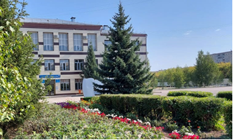
2010 жылғы
түлектер

Slide 2
2010 жылы- 41 түлек аяқтады
Түлектер тізімі:
Аусат Сағди
Айтуарова Акслу
Ахмет Ақнұр
Әлібекқызы Айдана
Беспай Ақжол
Досымбекова Айгерім
Озат Ақниет
Есенбекова Акбота
Каримжан Адильбек
Кабдрашитов Жамбыл
Мусипов Ерлан
Өміржан Алмат
Рыспеков Азамат
Сембаева Дана
Султанова Саида
Турикулов Акан
Уахитова Лайля
Шарипова Асель
Шугаюпов Канат
Даиров Амантай
21. Озат Өсиет
22. Мукушев Асхат
23. Смағұл Наурызбай
24. Кенжебаев Асхат
25. Тутенов Сейлхан
26. Умиртаев Азамат
27. Сабыр Азат
28. Бектасова Жанна
29. Буржукова Айдана
30. Жеңіс Саяхат
31. Кабдуали Алмас
32. Баймоллин Бекжан
33. Мырзағали Арман
34. Кенесова Дина
35. Тайбасарова Асыл
36. Сексембаева Кымбат
37. Айдарханова Асем
38. Алпысбаев Бимырза
39. Арыкова Назгуль
40. Назыров Сакен
41. Габдулин Алдияр

Slide 3
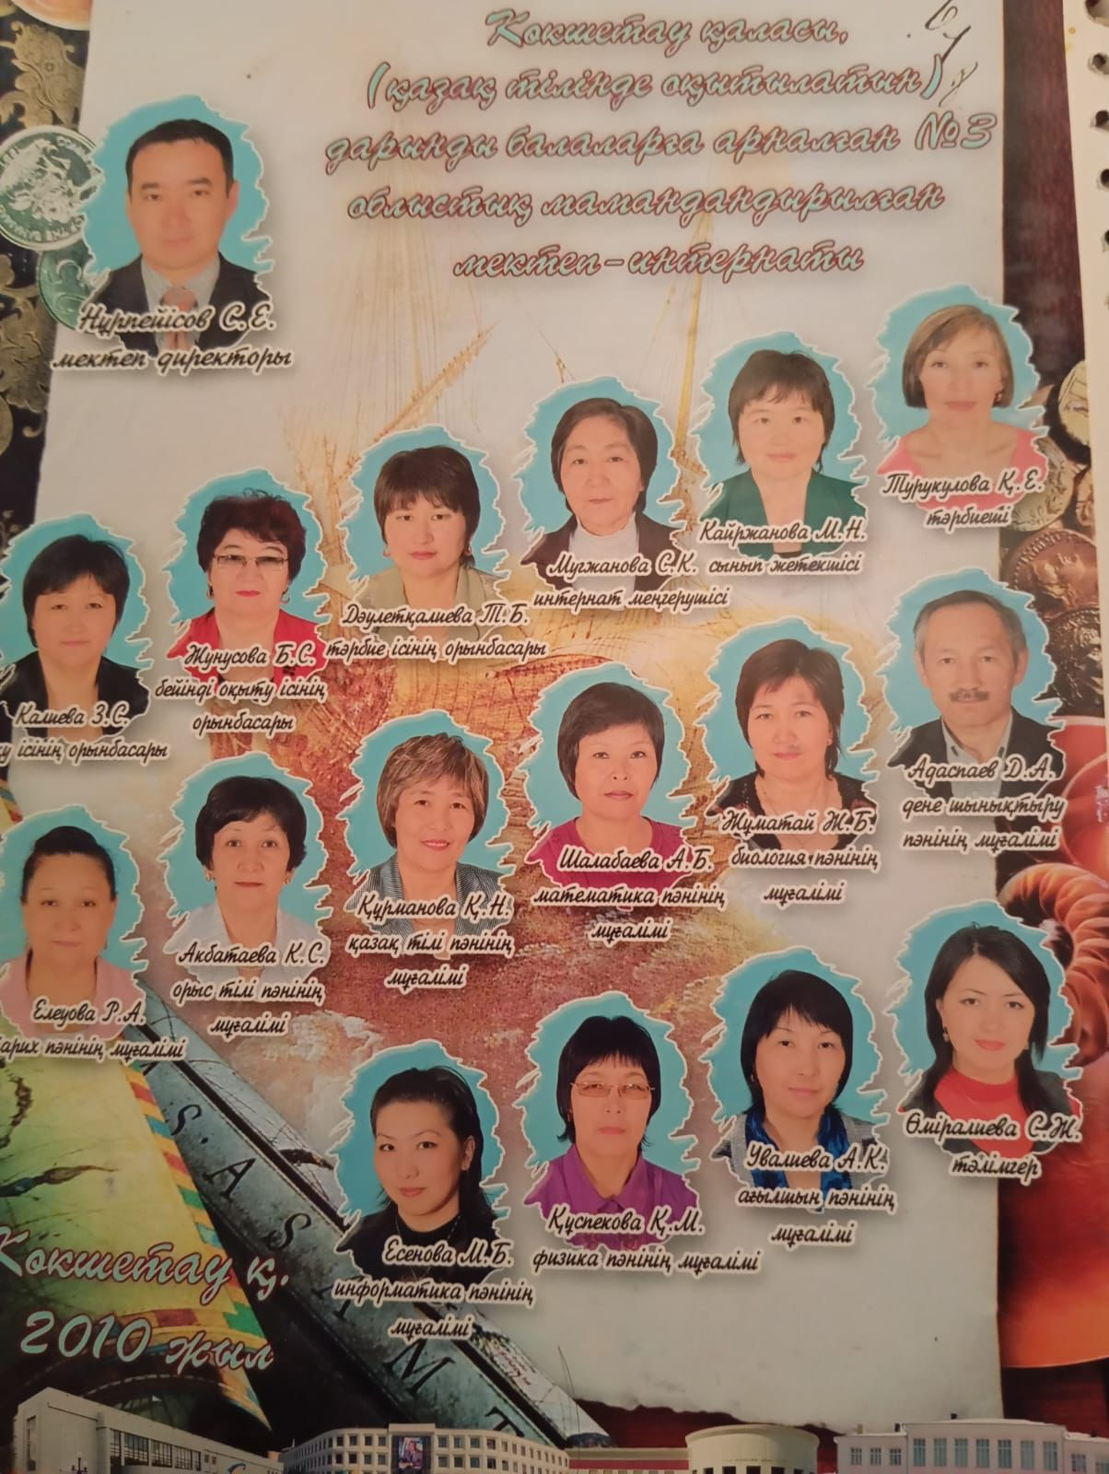
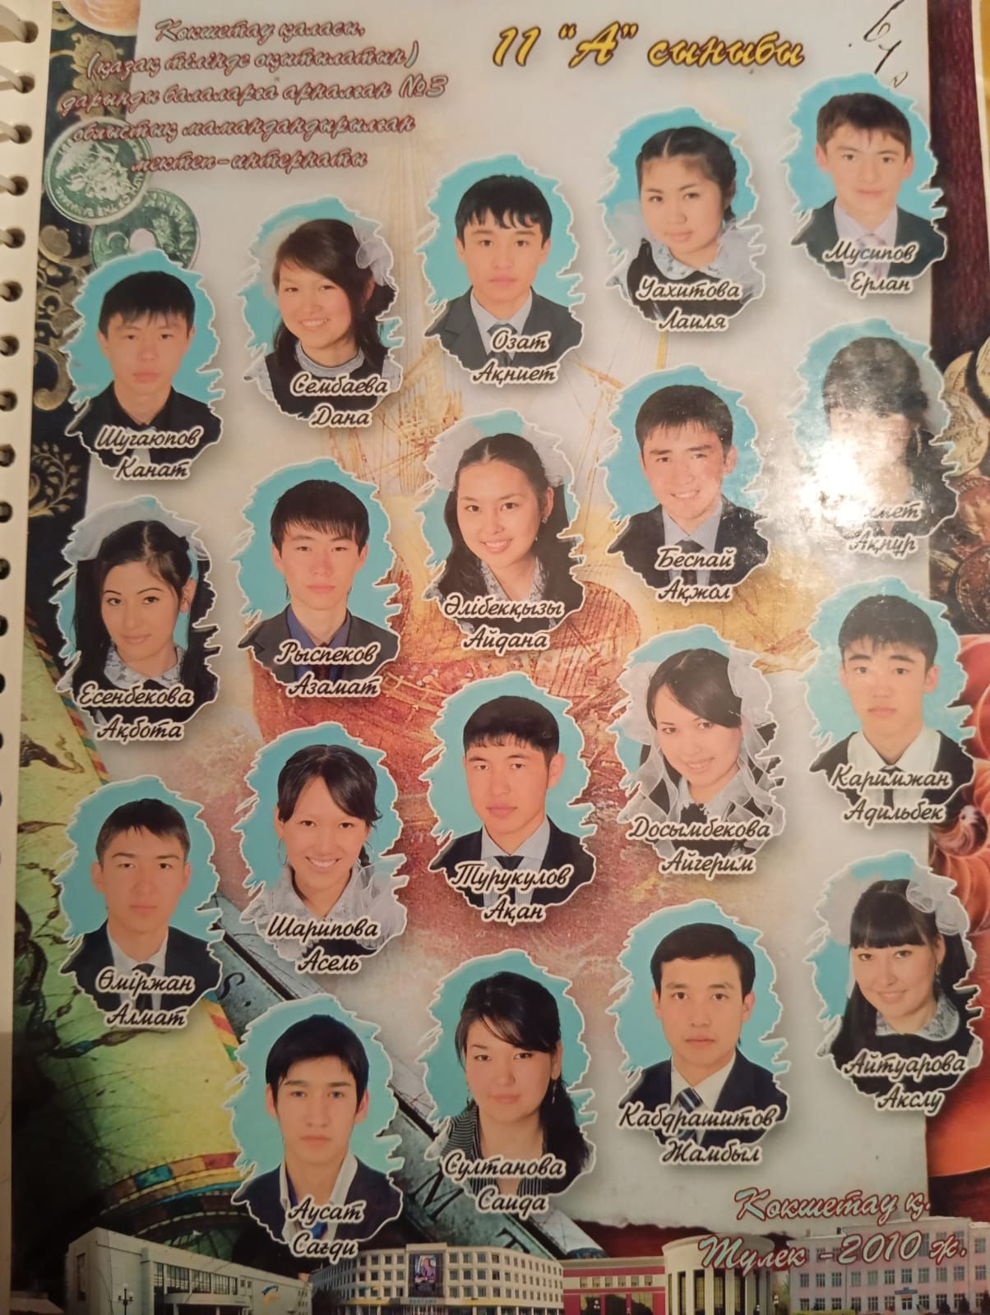

Slide 4
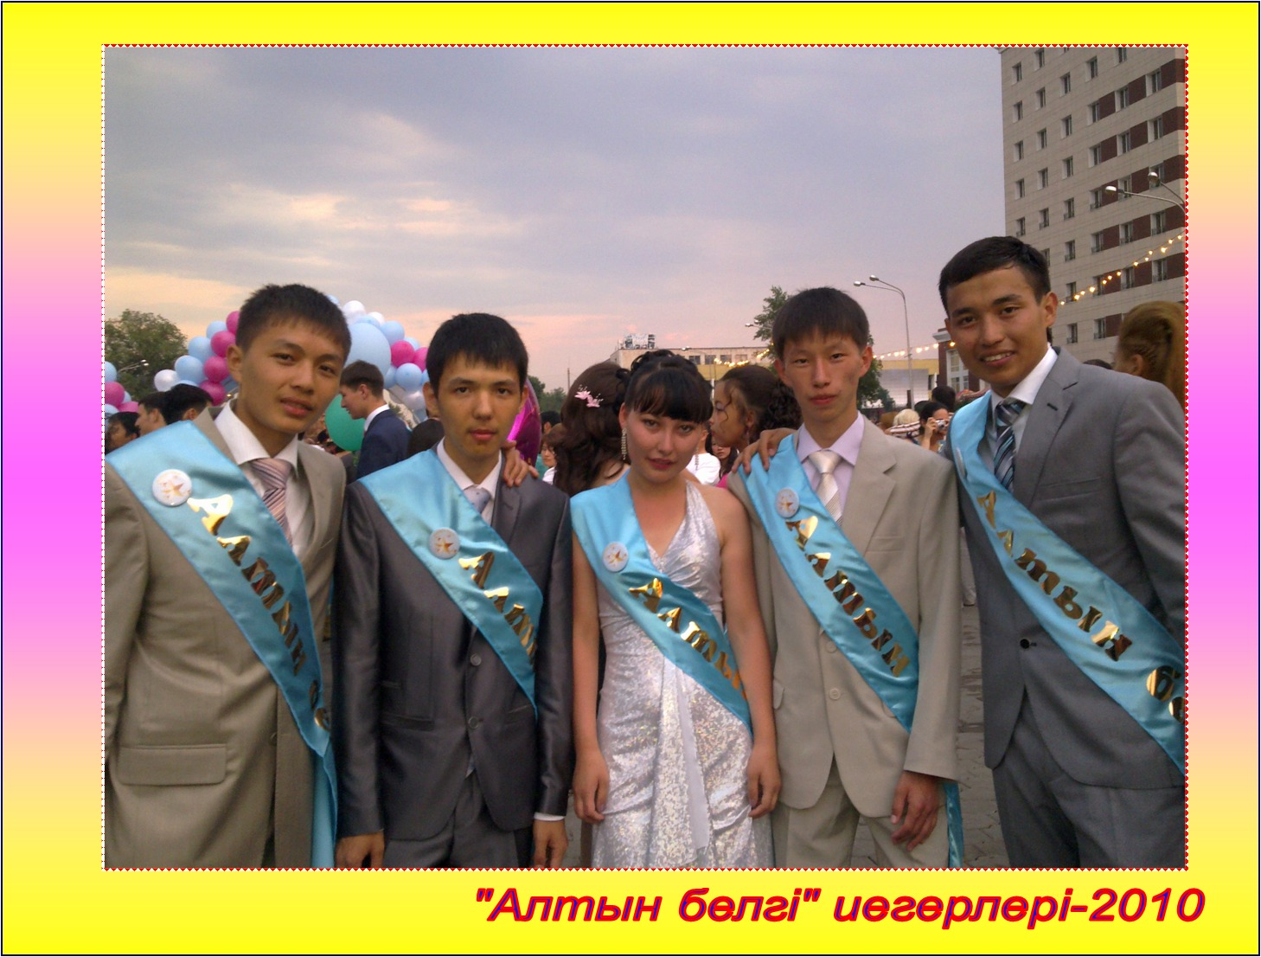

Slide 5
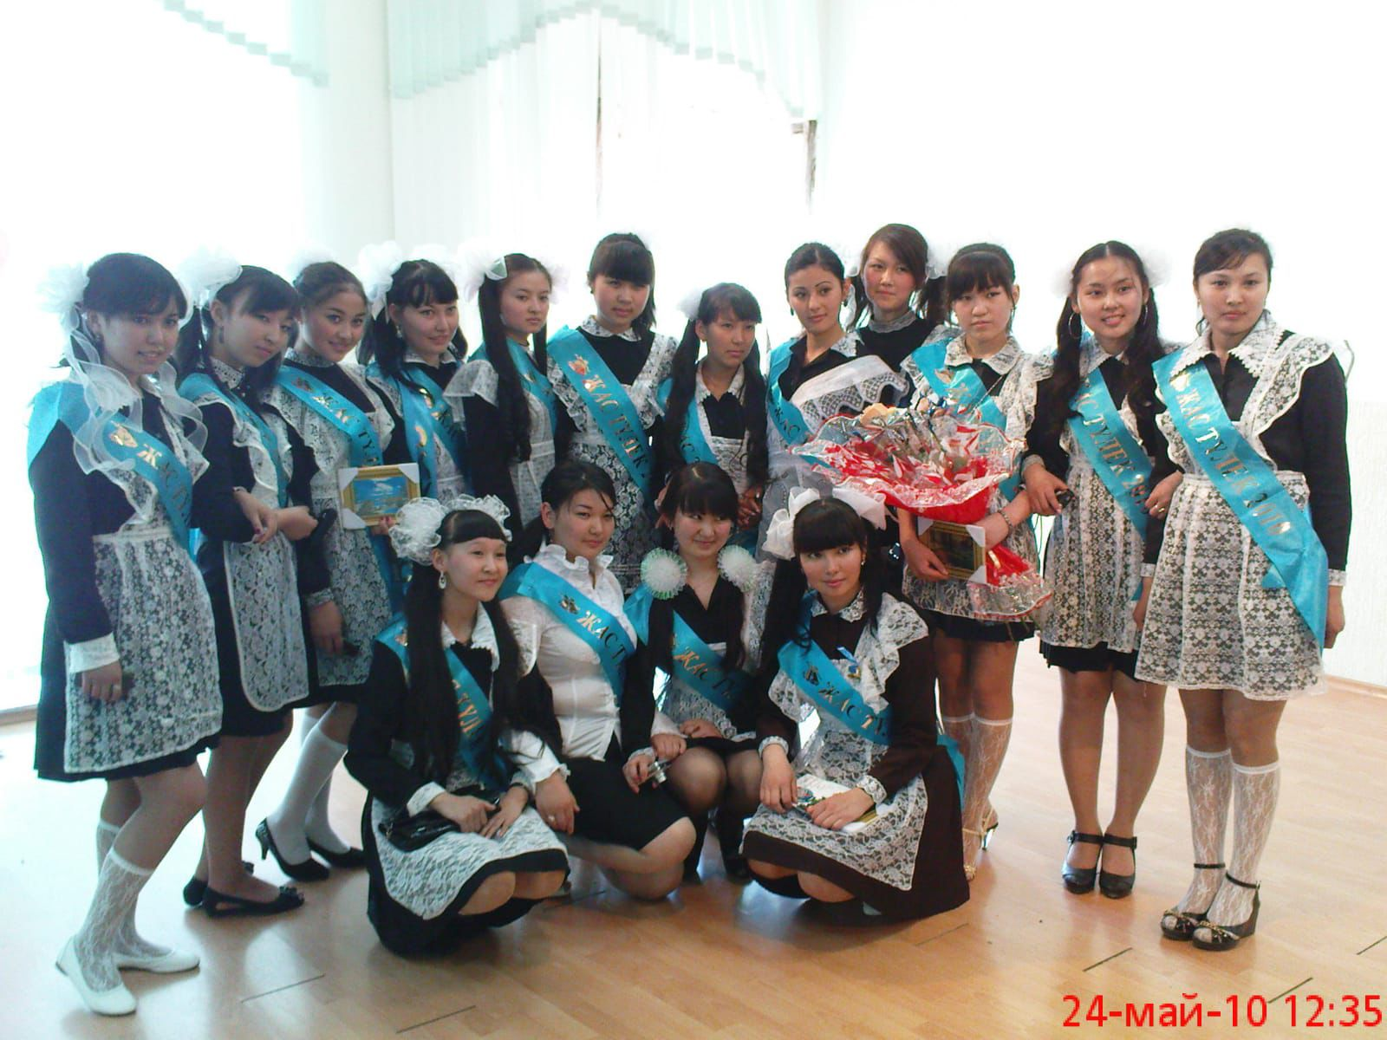

Slide 6
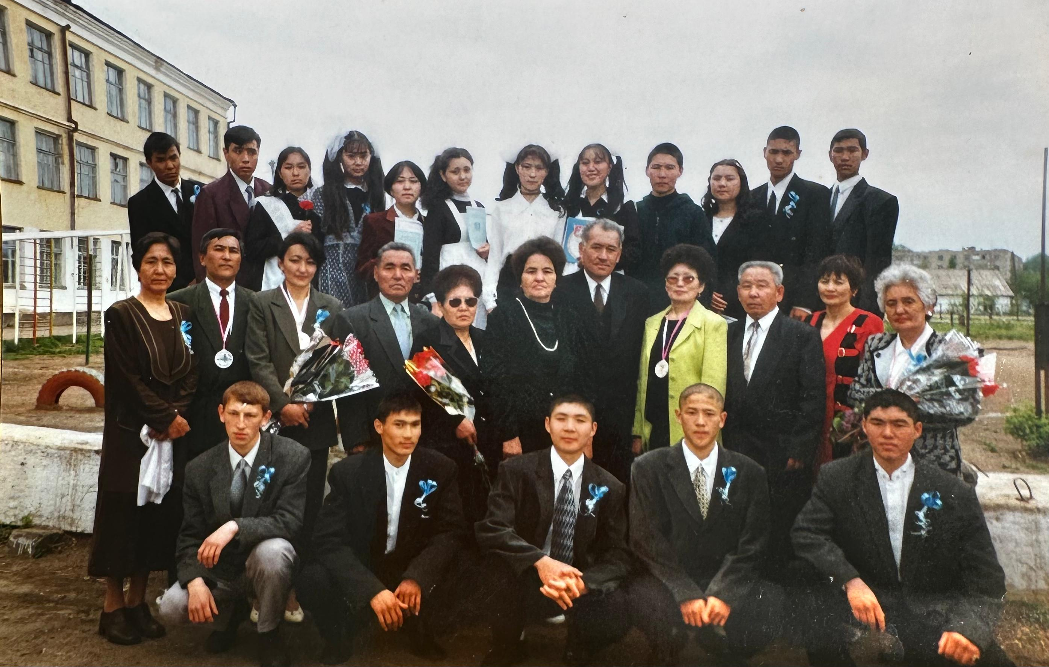

Slide 7
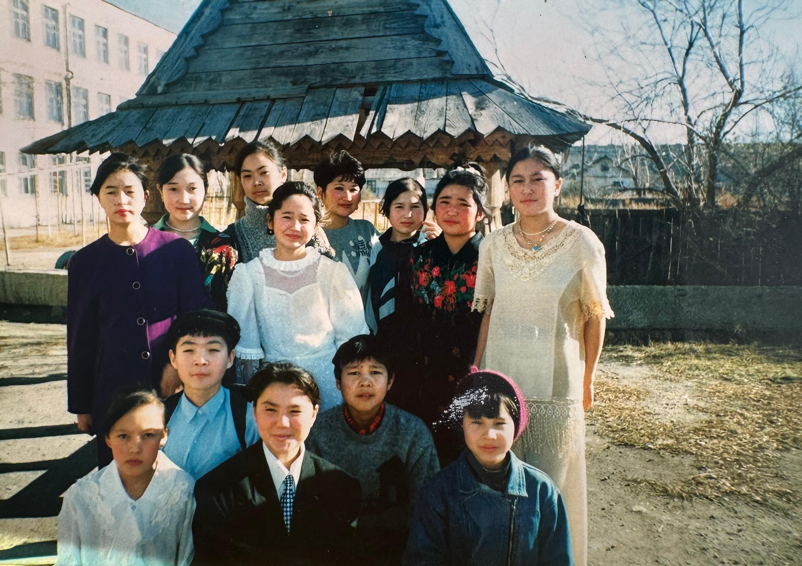

Slide 8
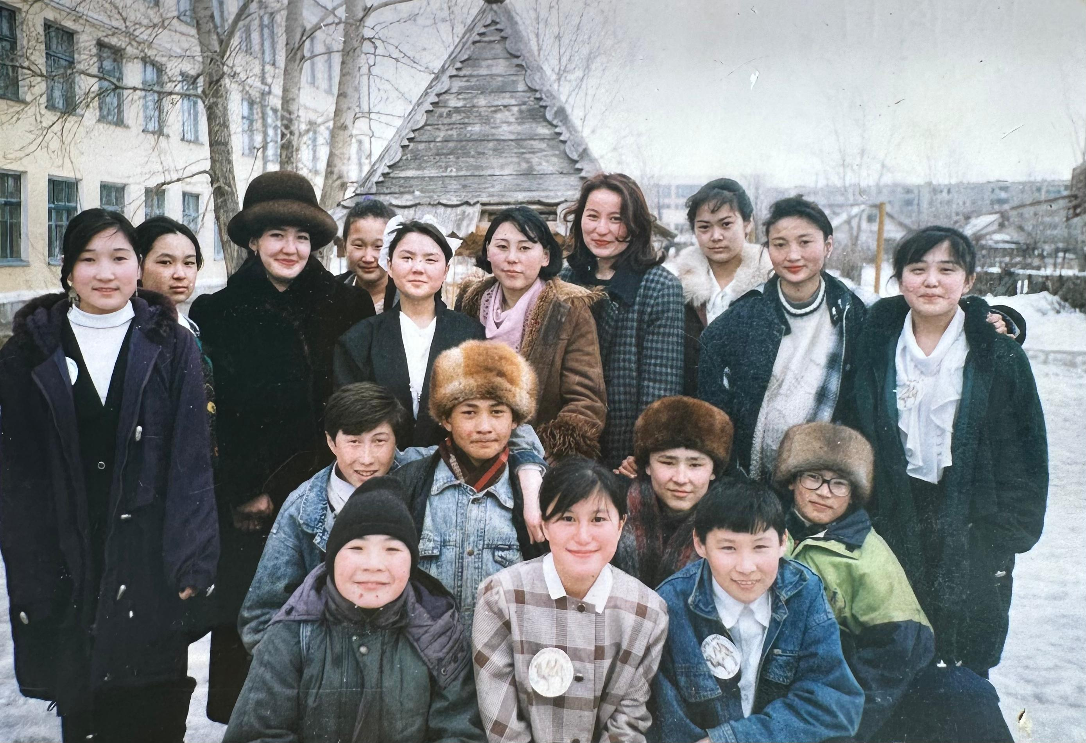

Slide 9
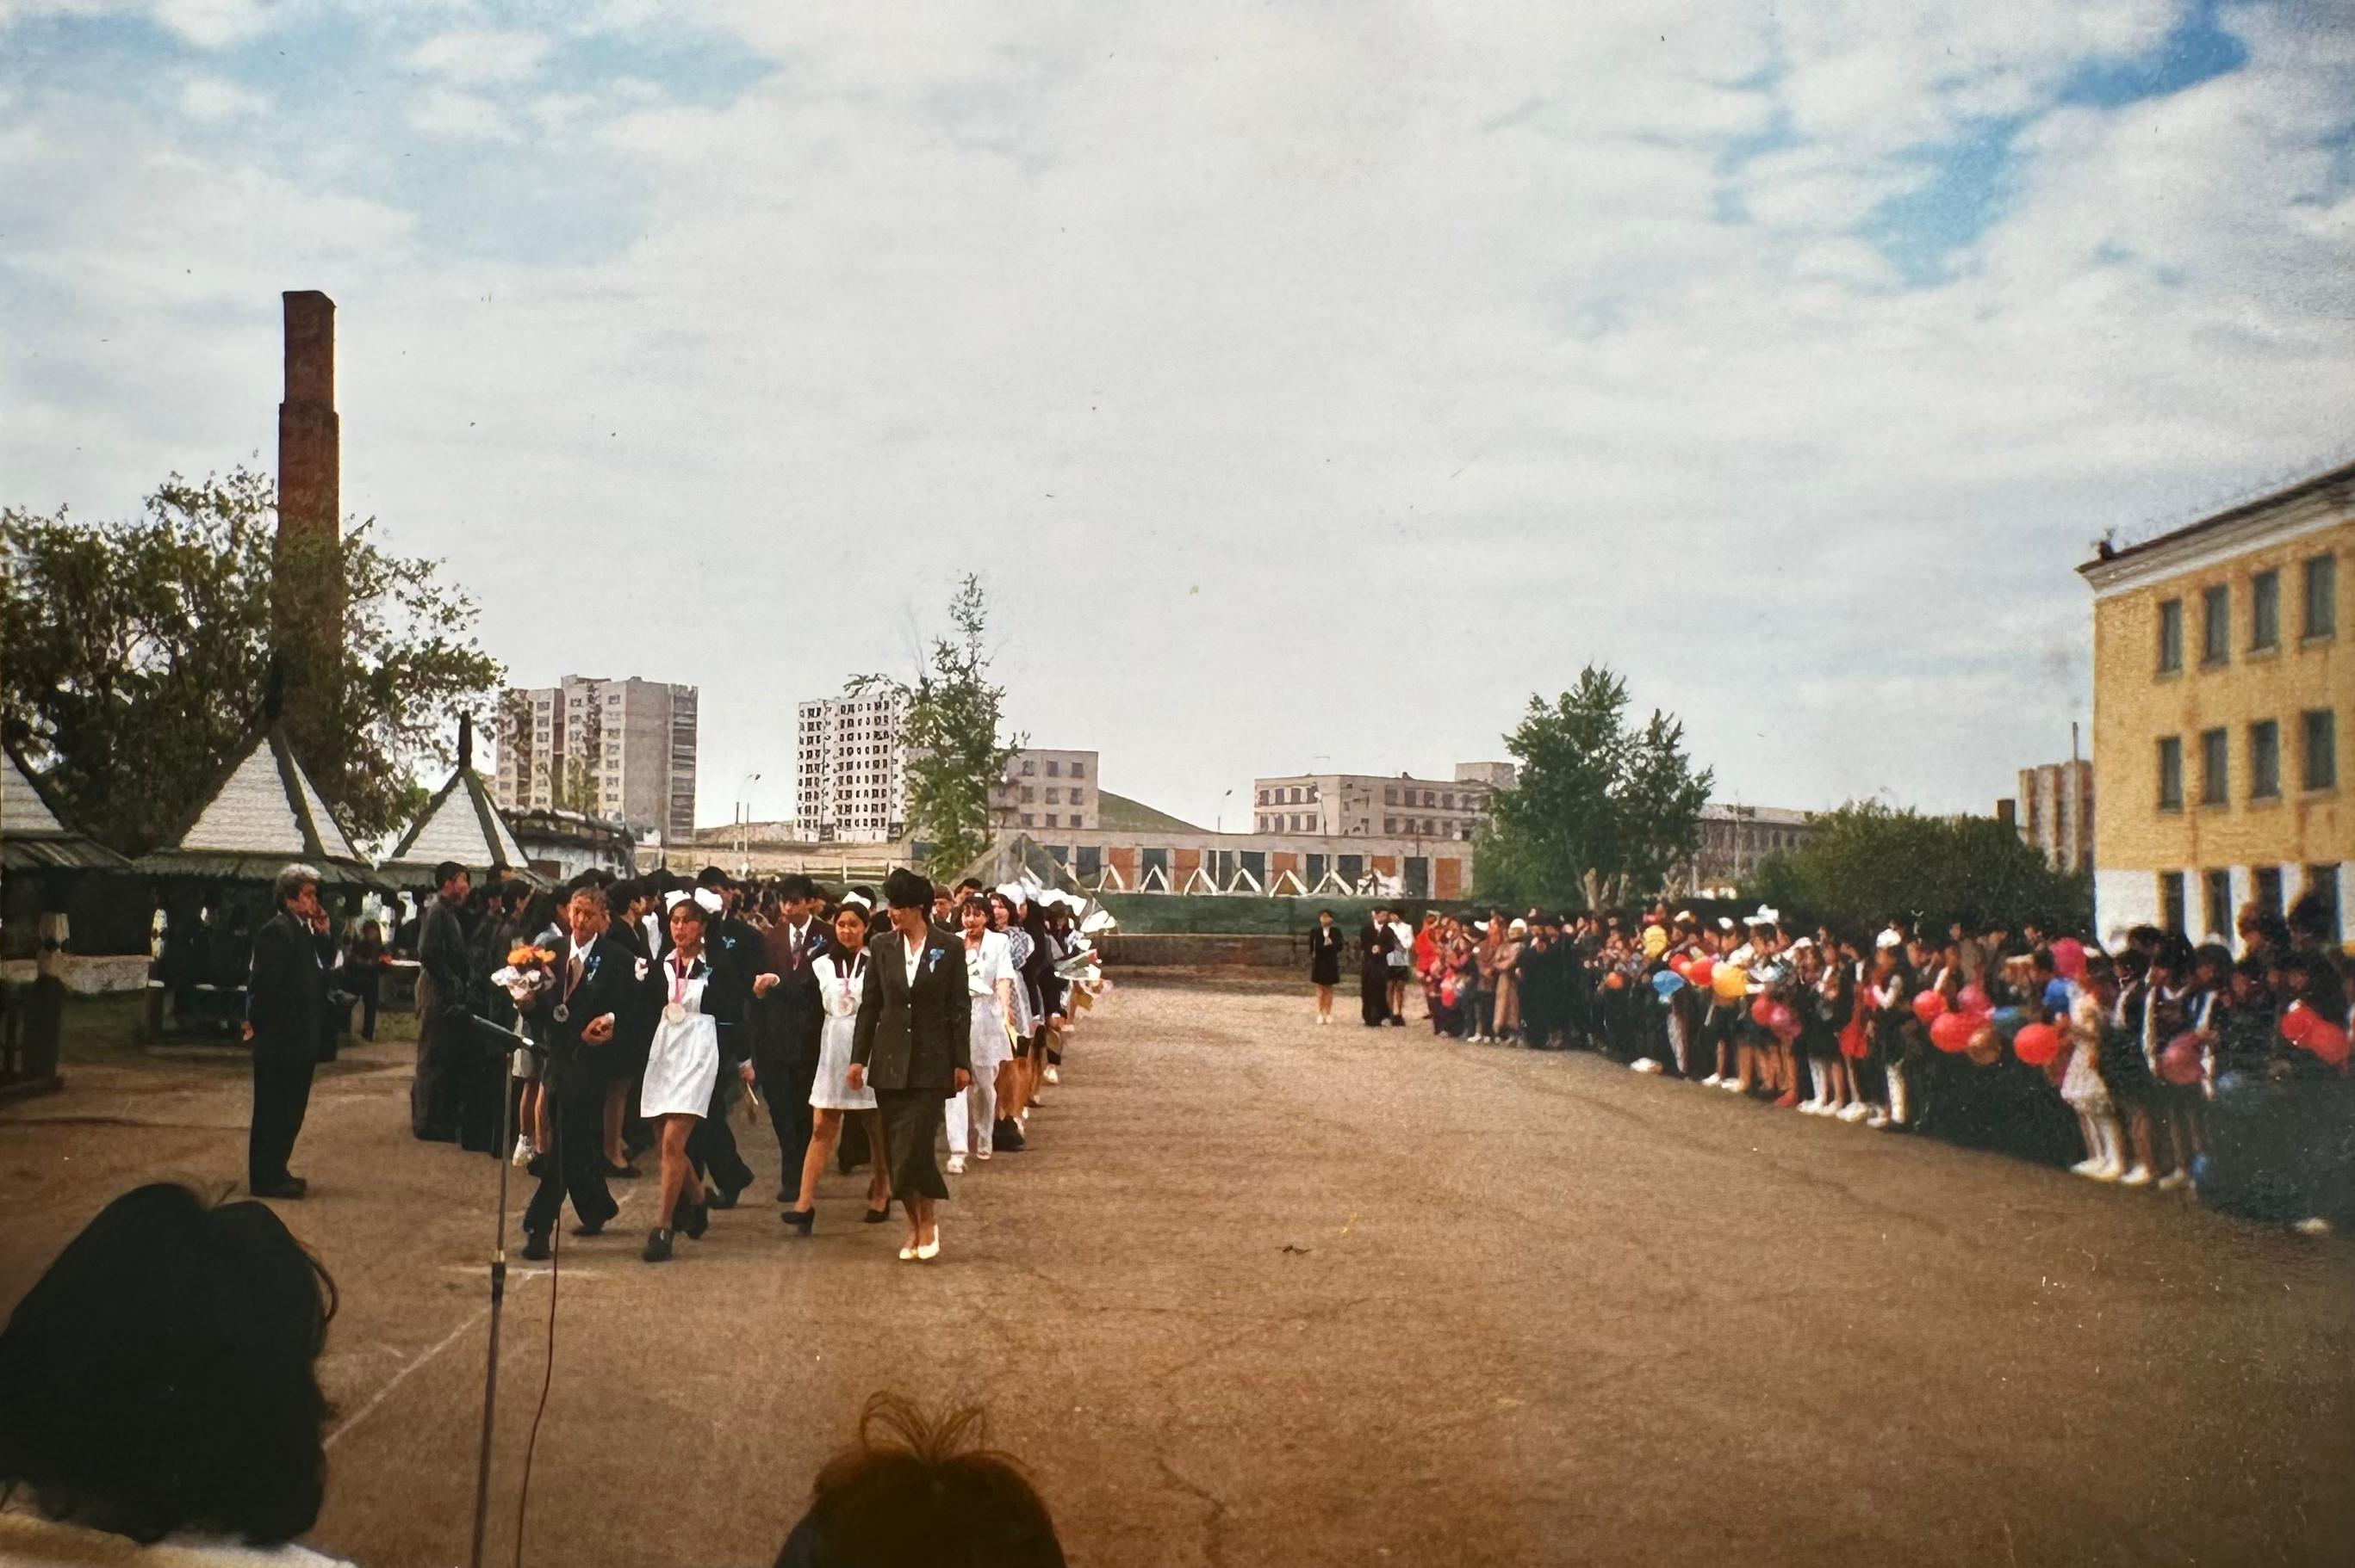

Slide 10
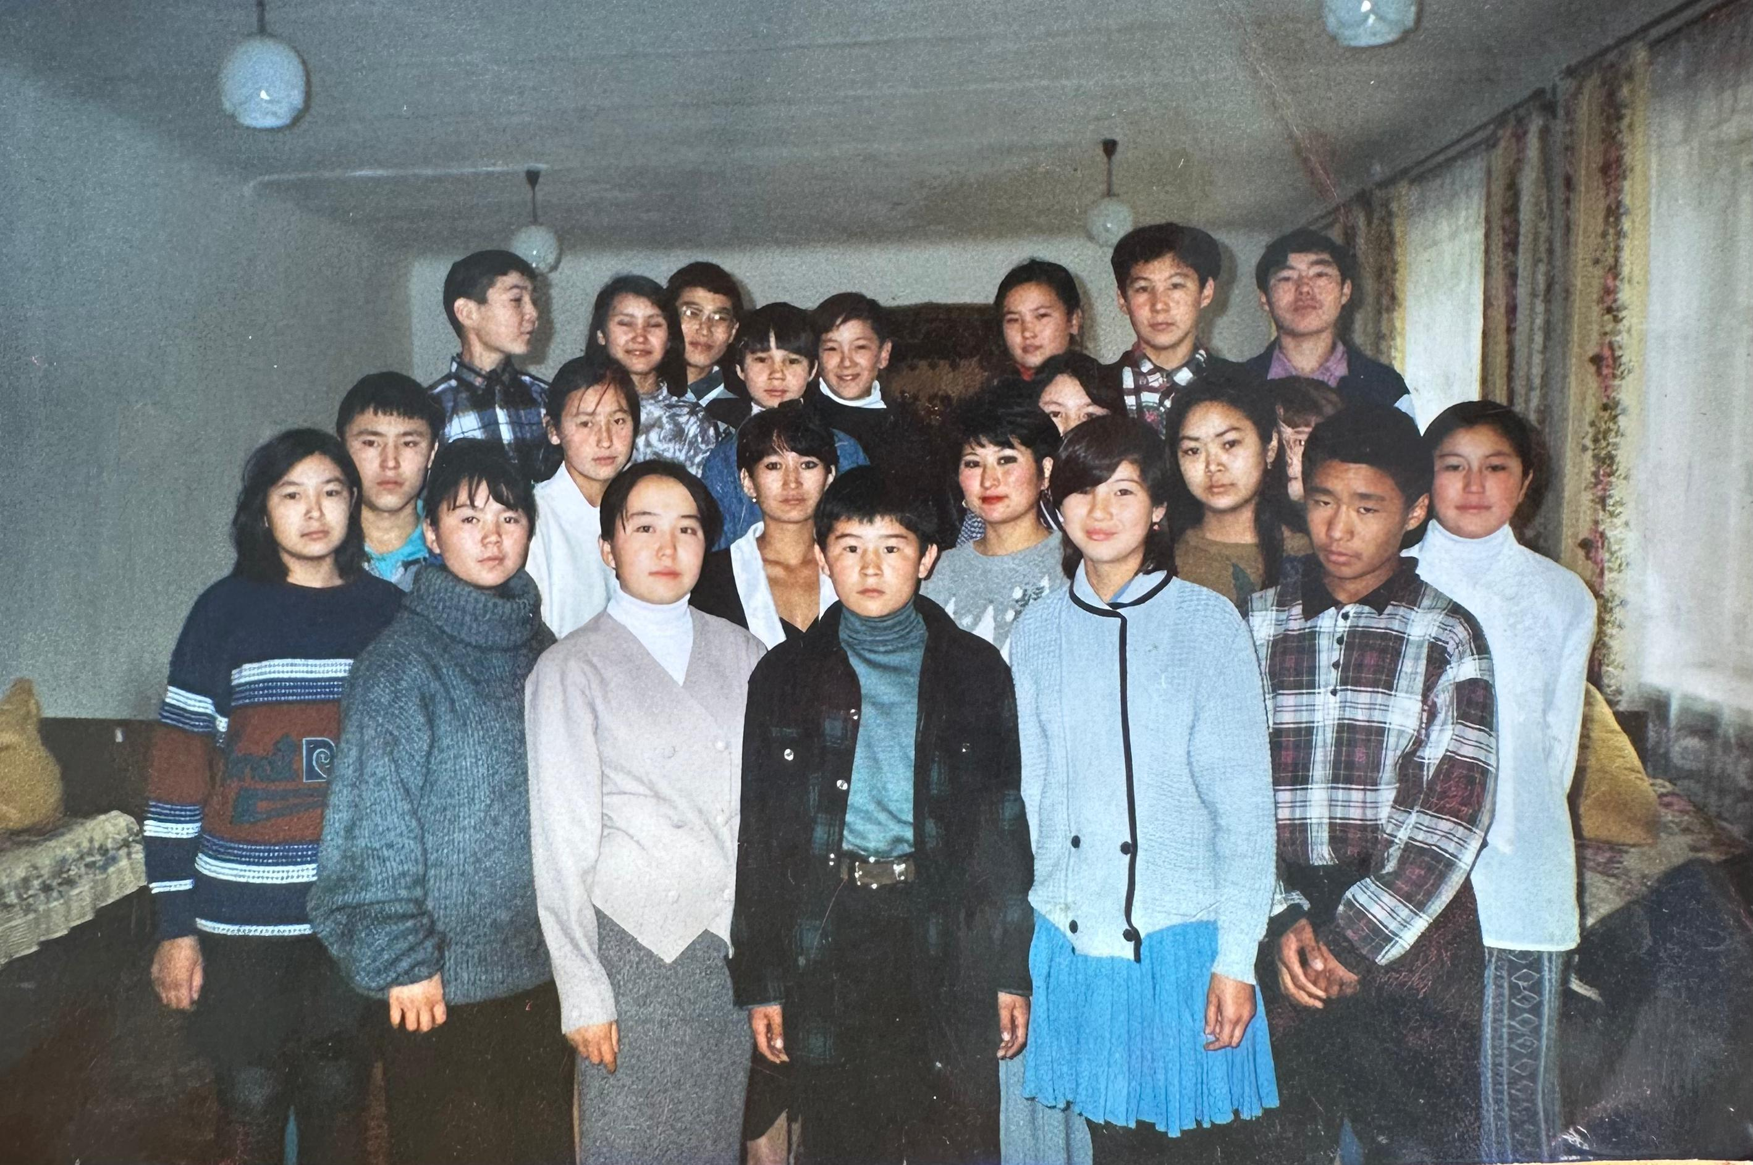

Slide 11
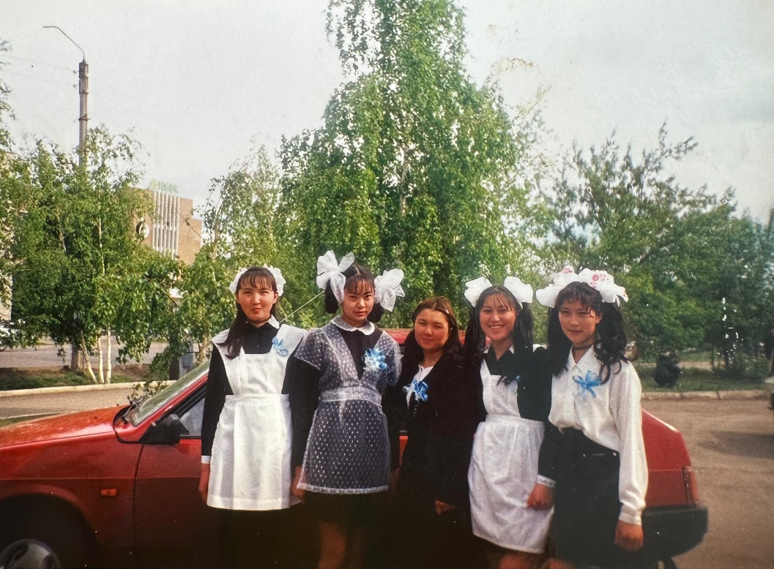
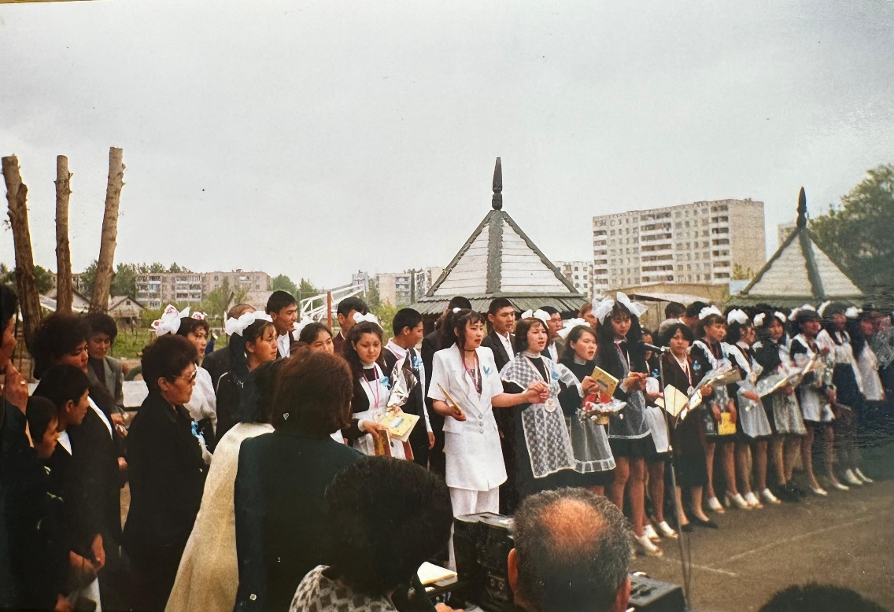
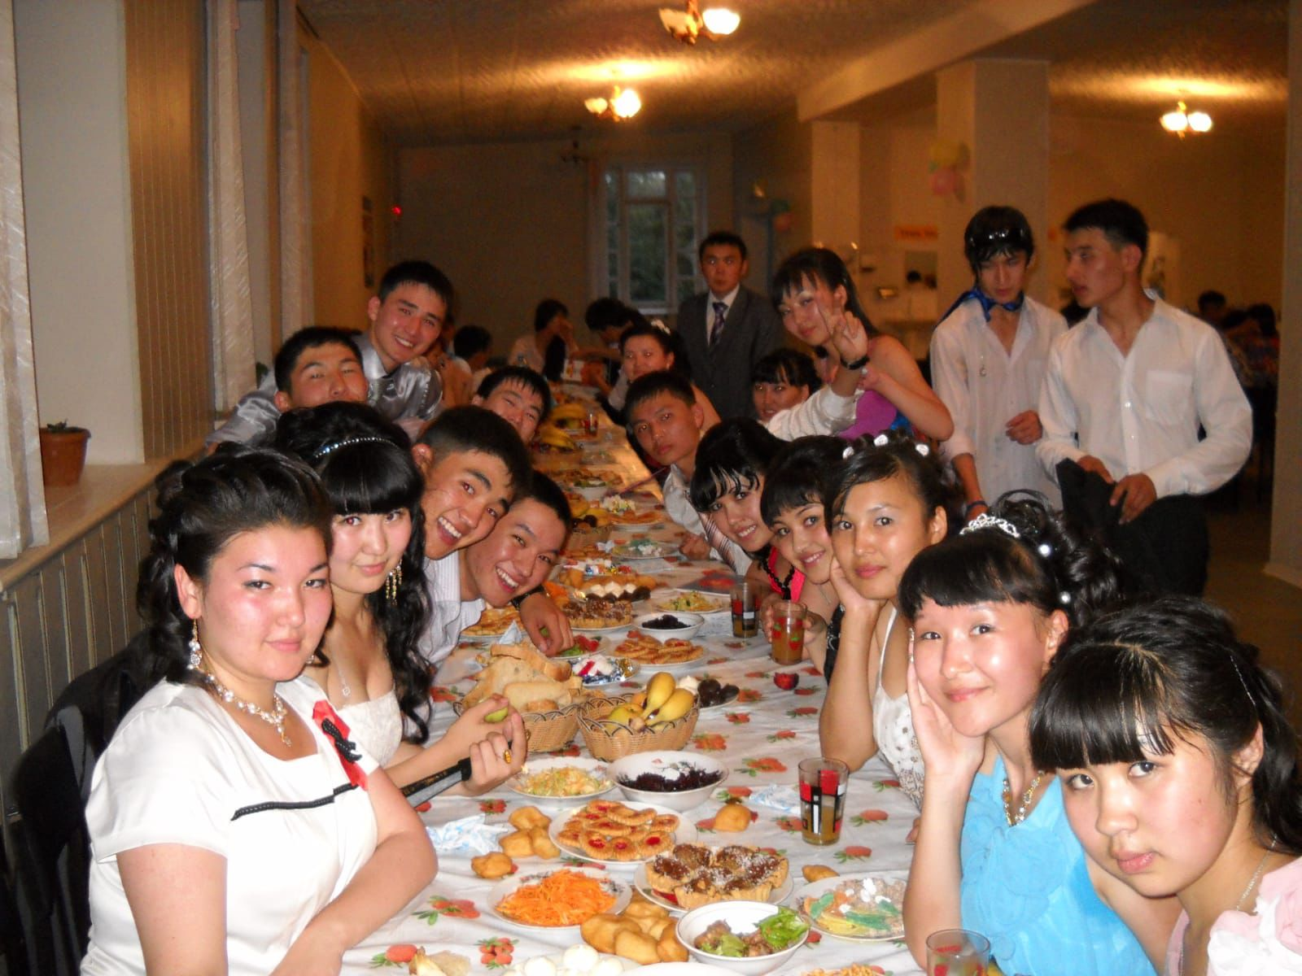
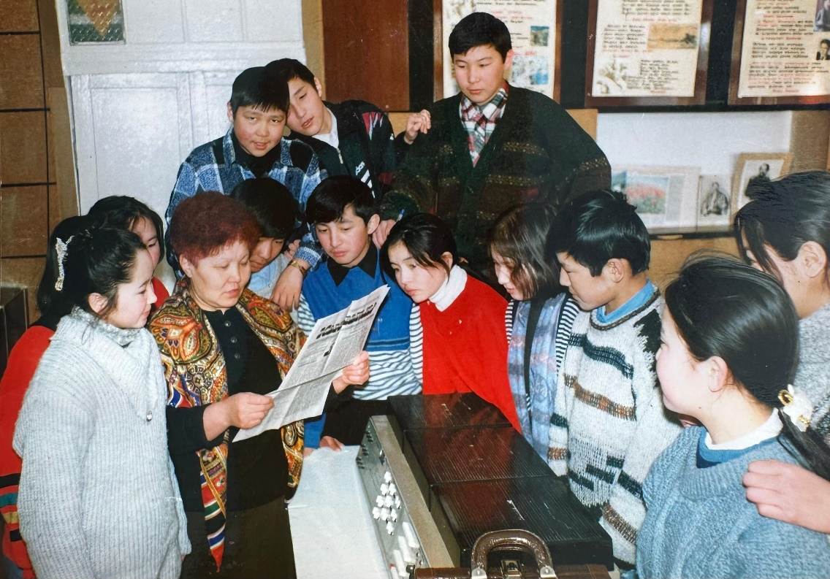

Slide 12
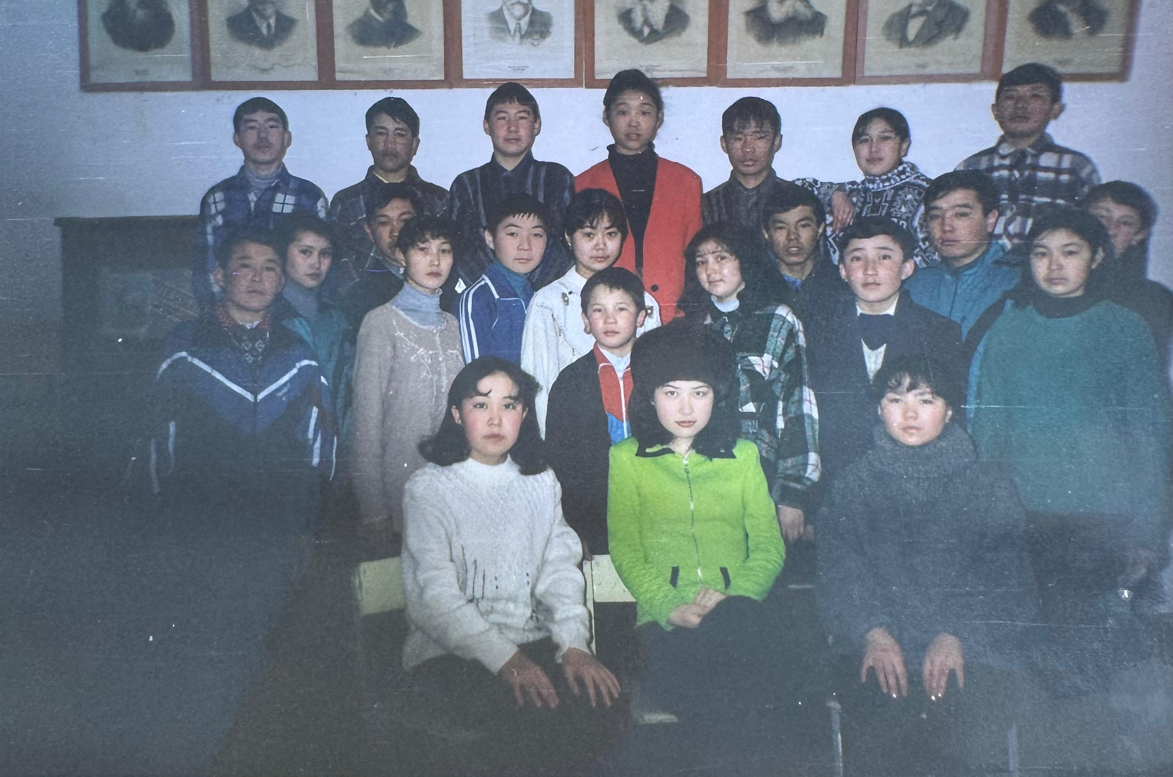

Slide 13
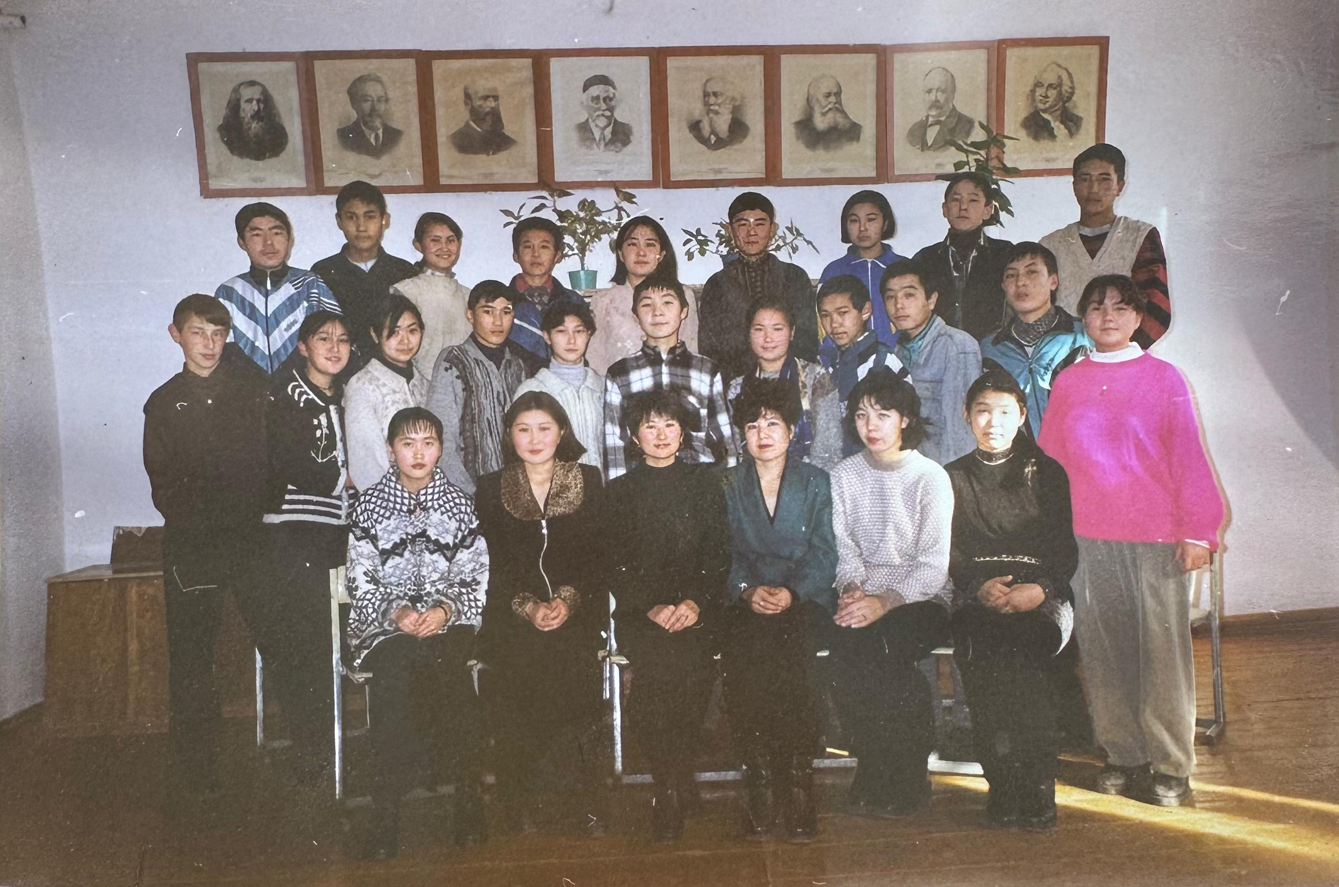

Slide 14
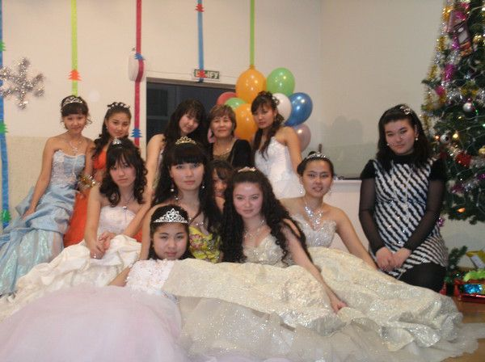
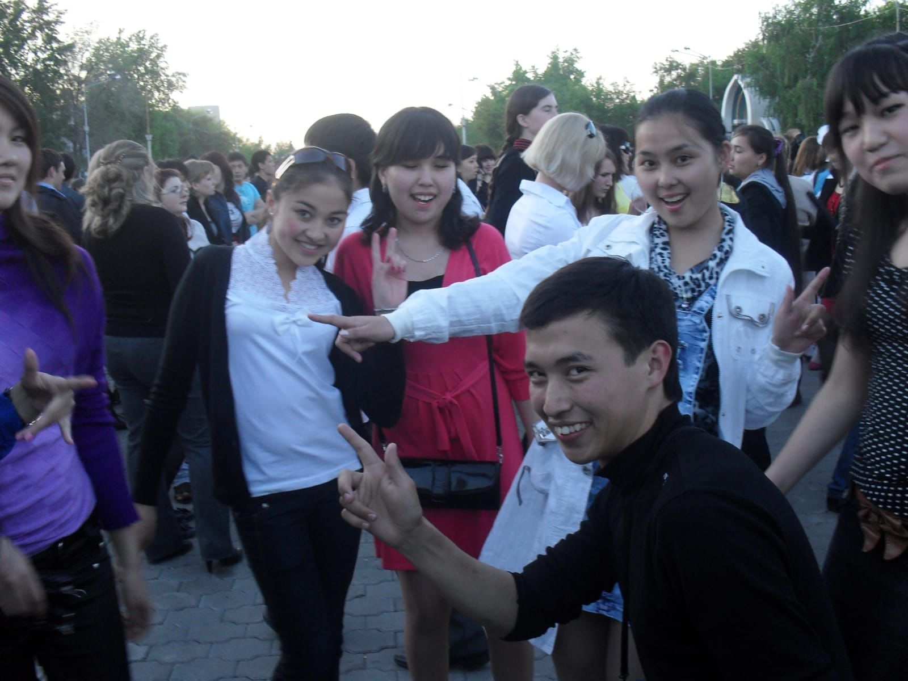
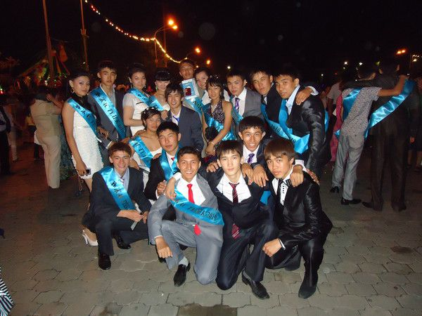
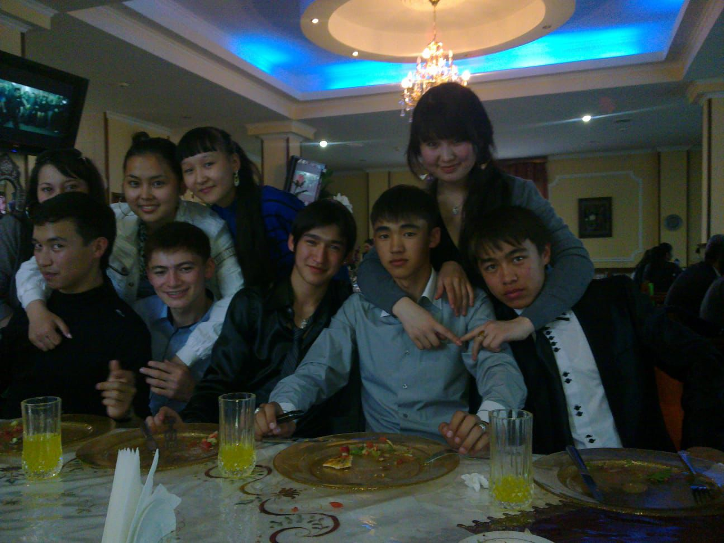

Slide 15
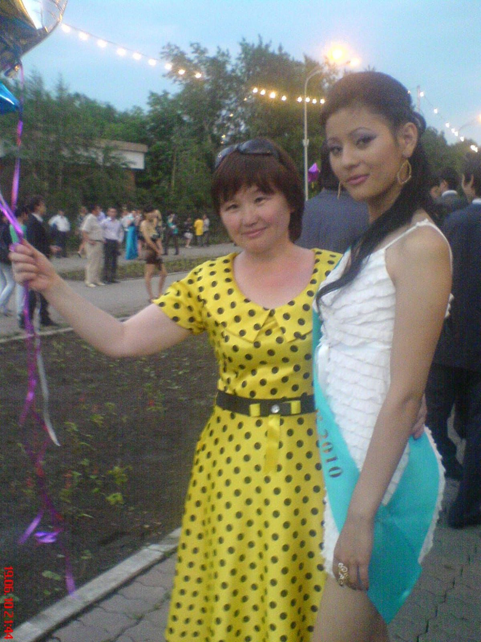
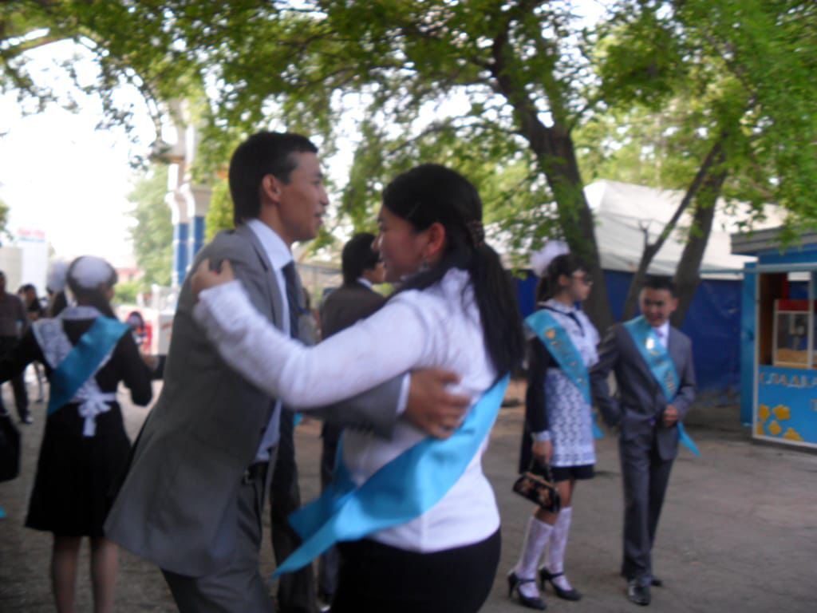
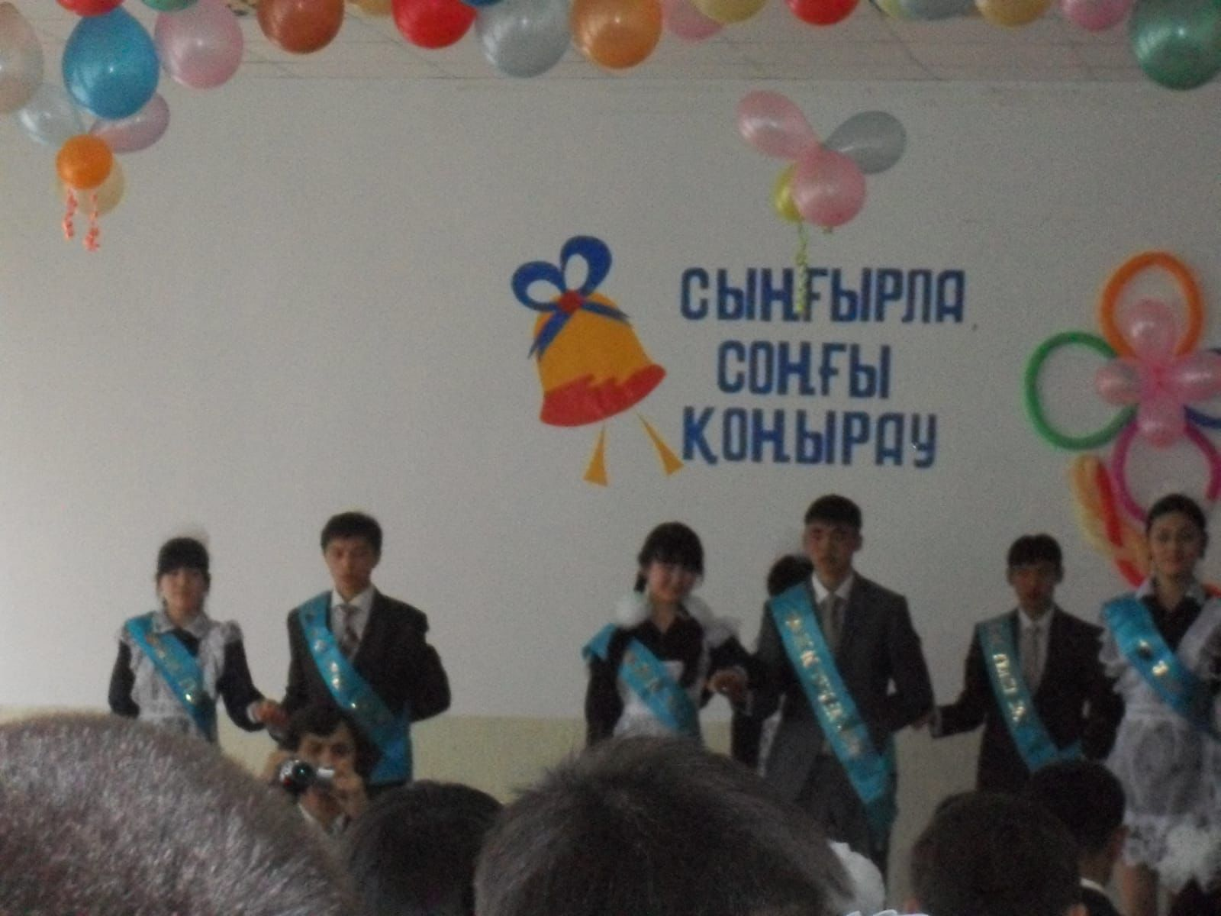
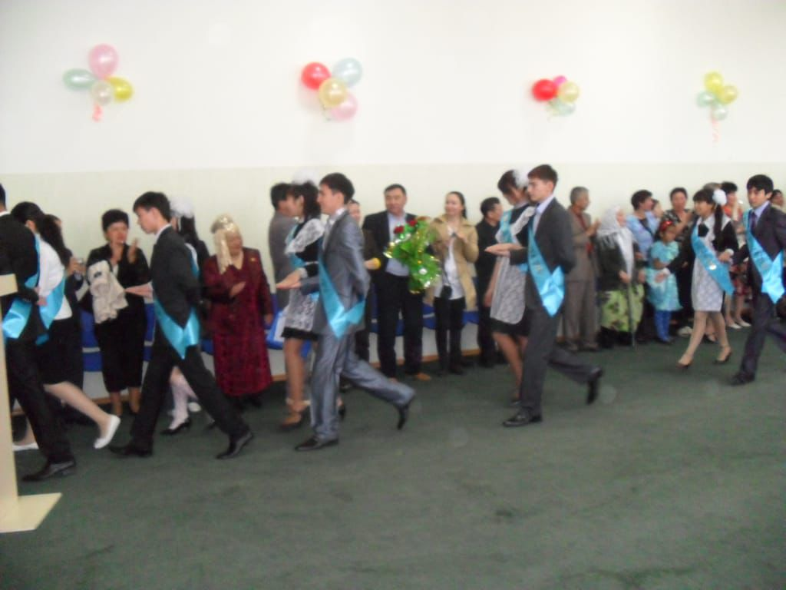

Slide 16
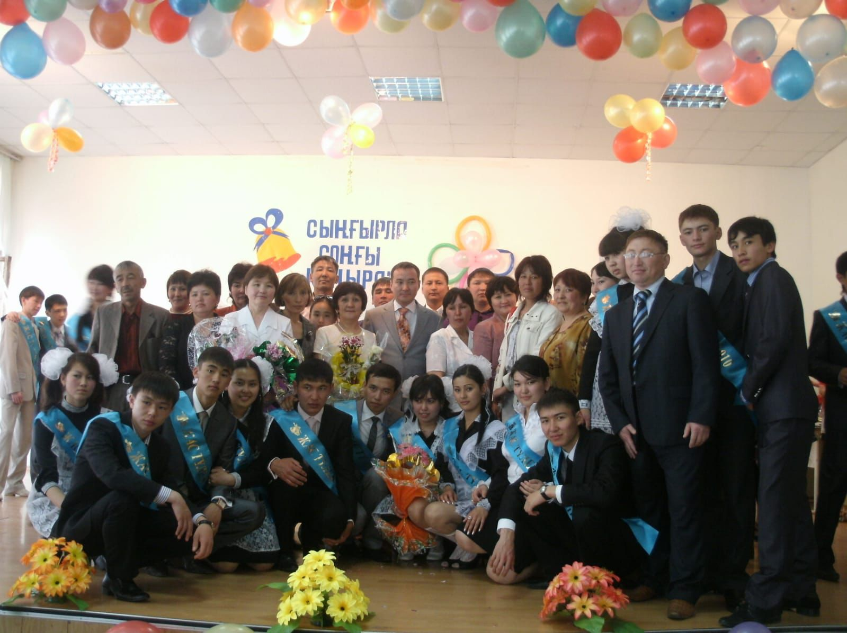

Slide 17
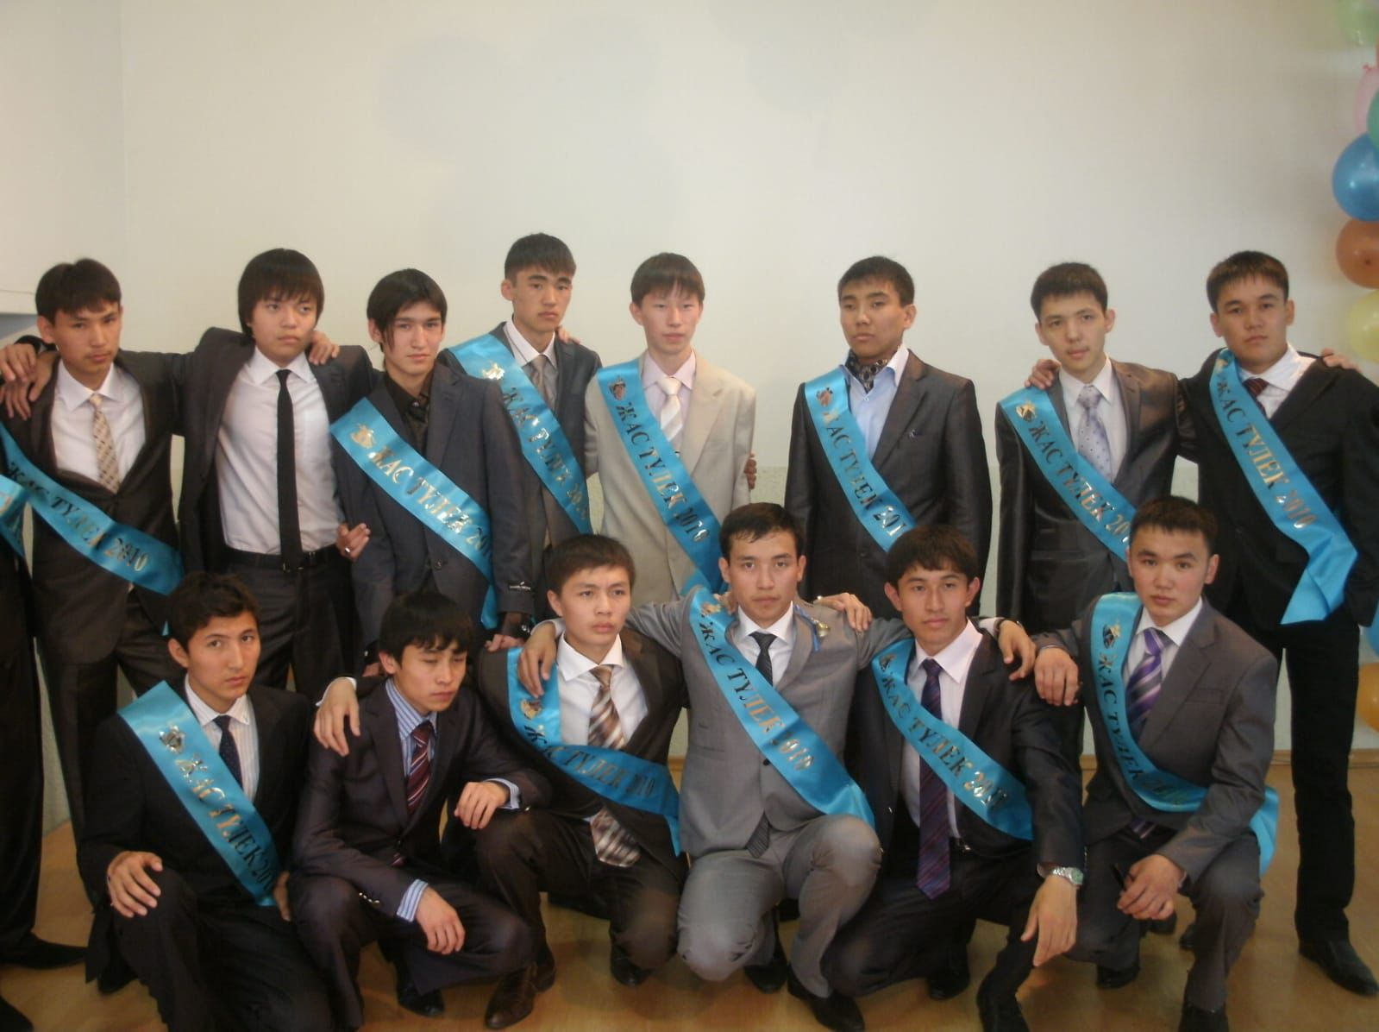

Slide 18
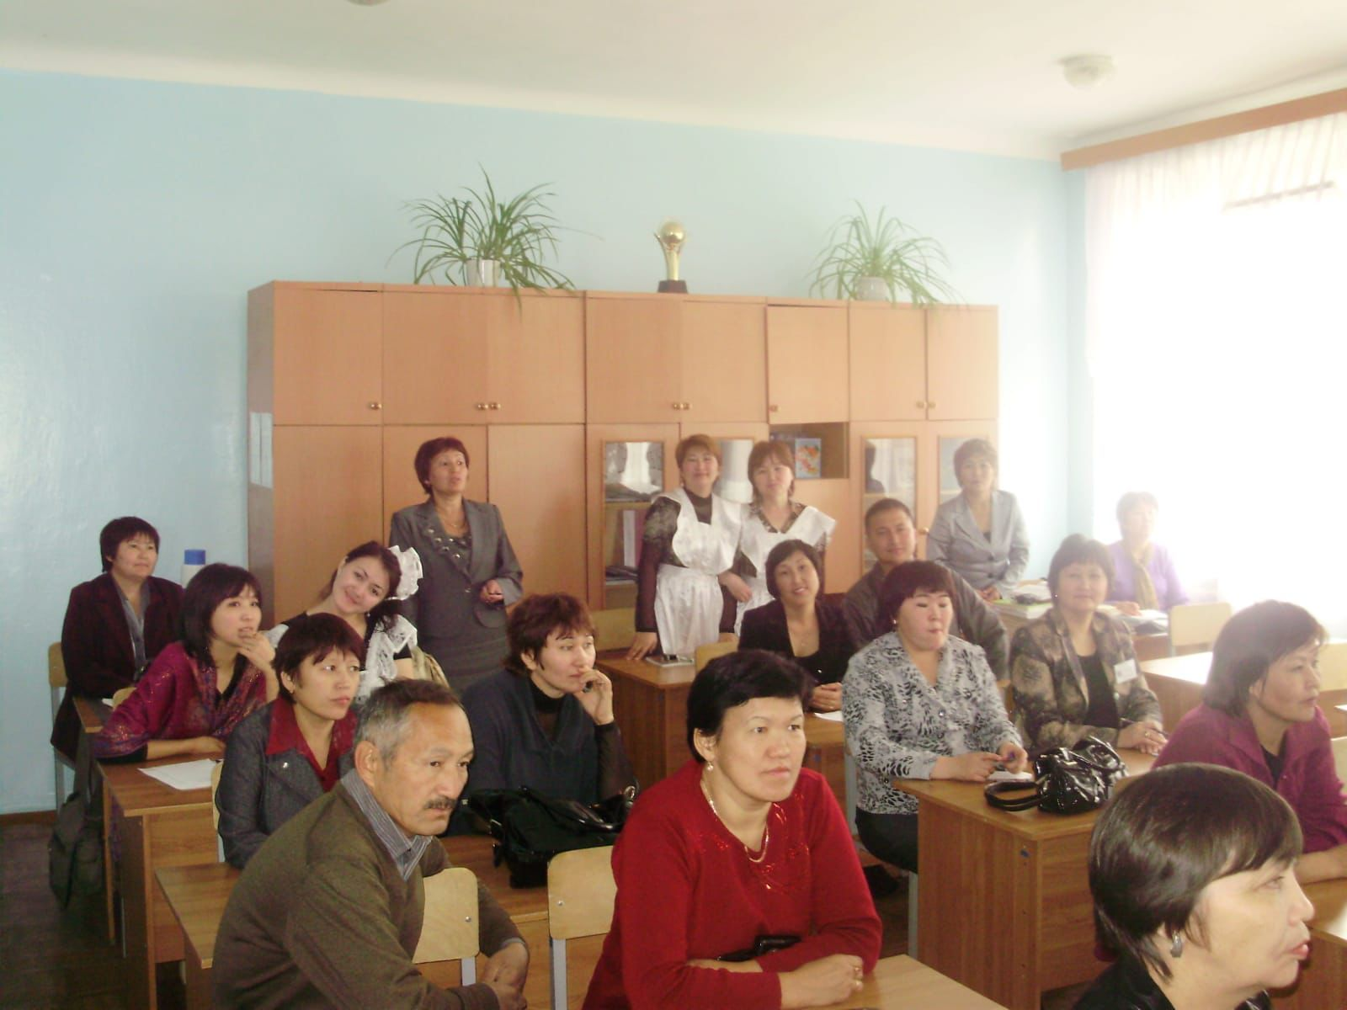

Slide 19
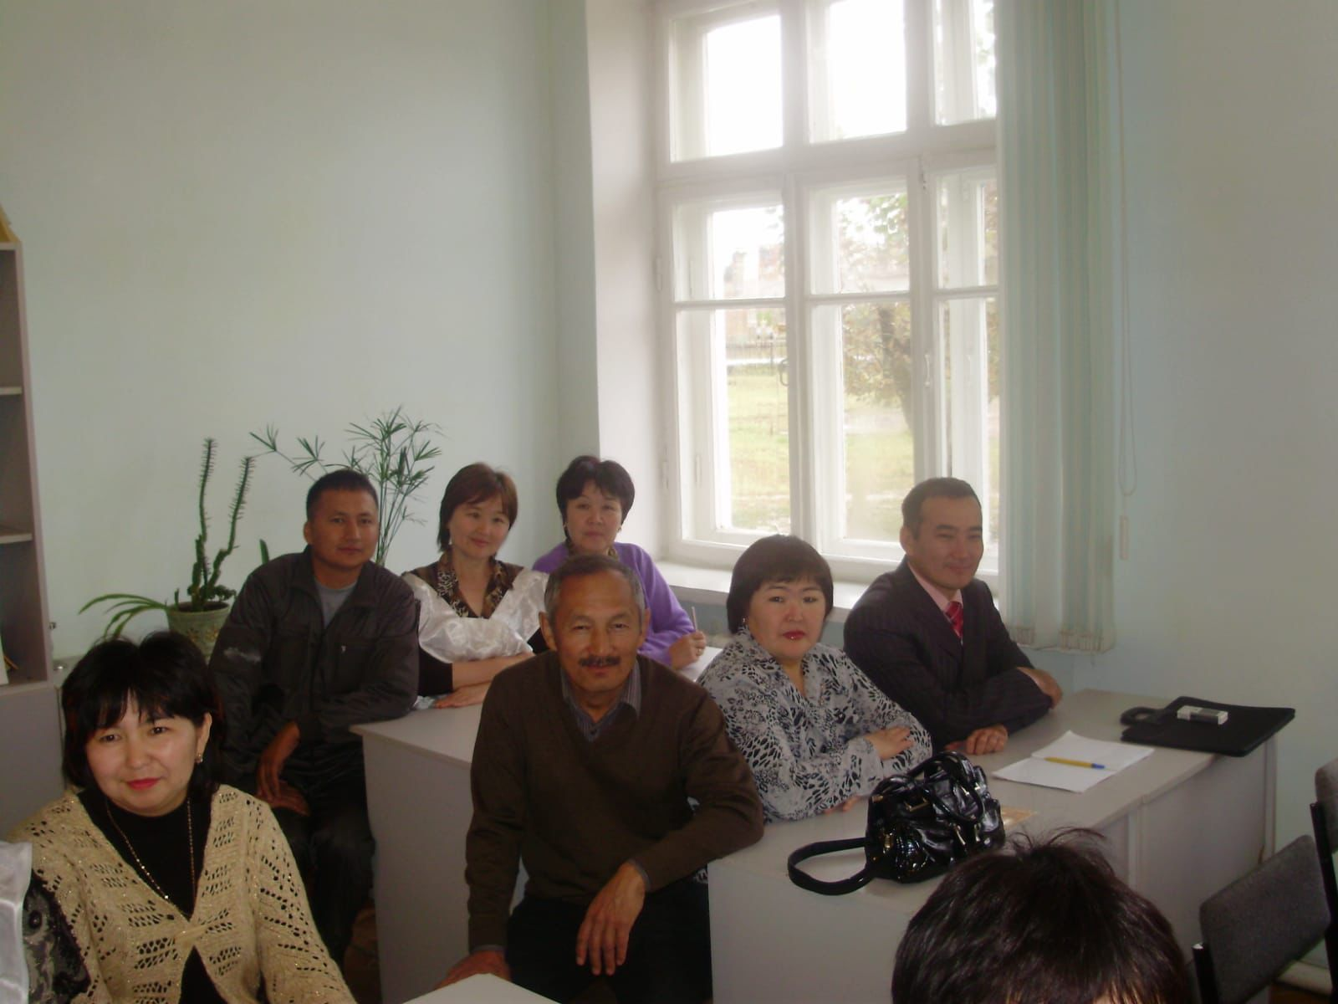
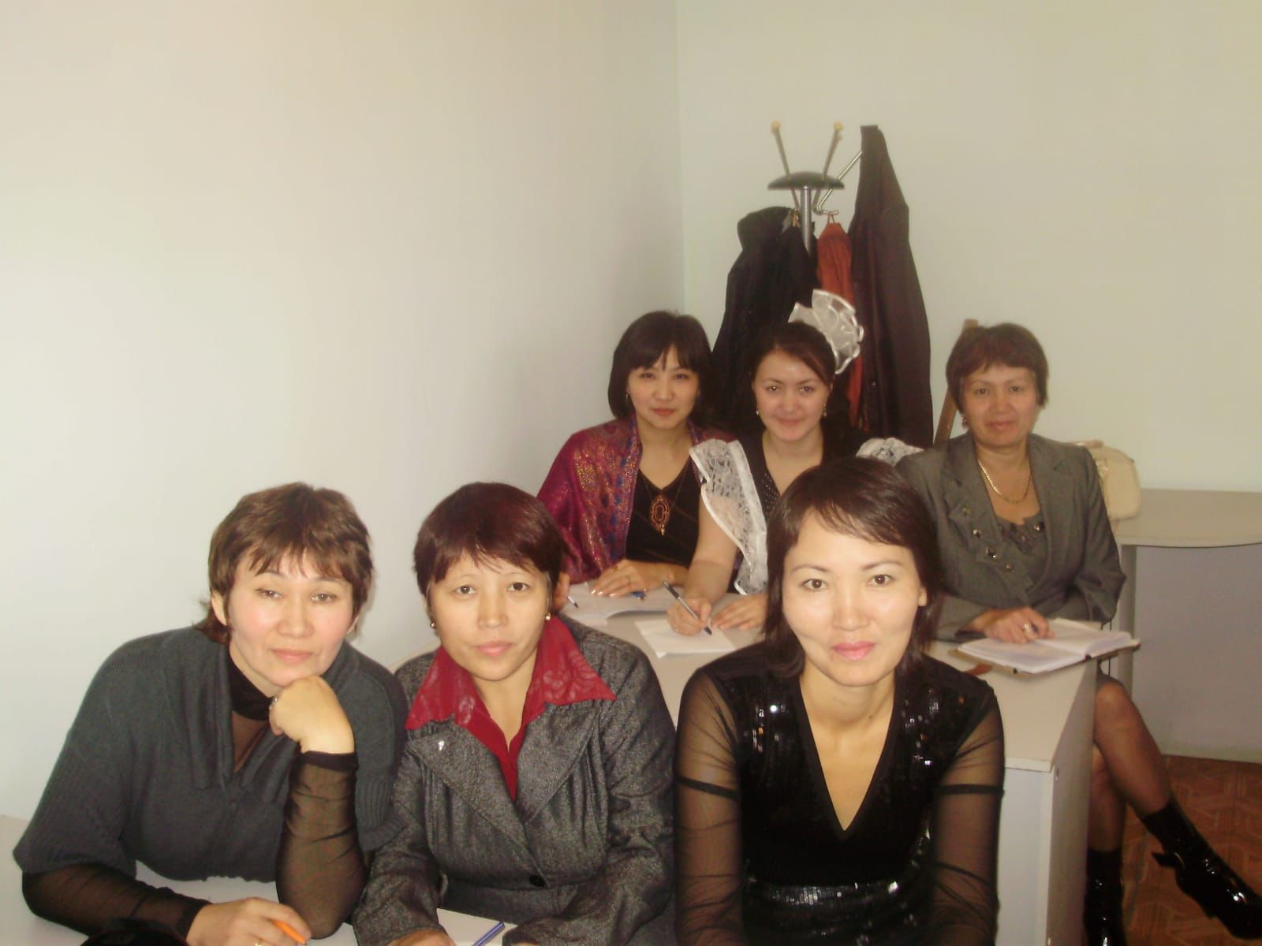
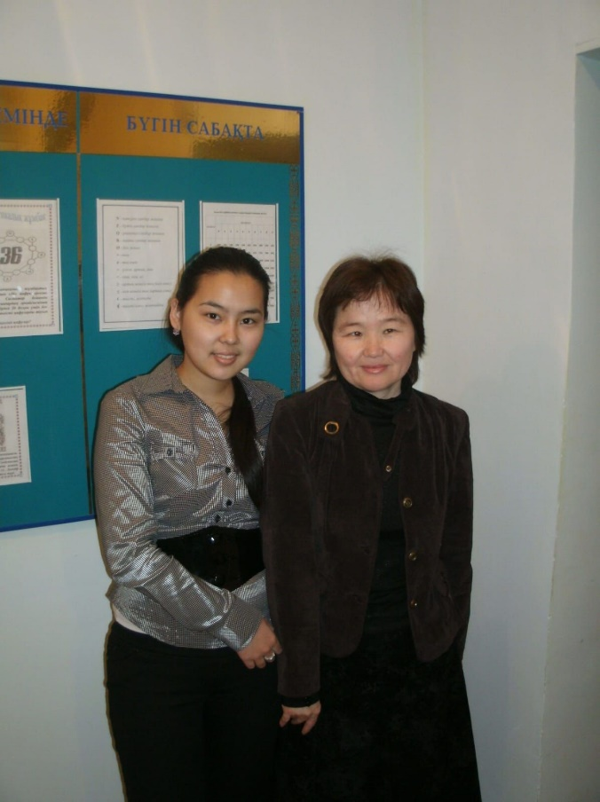
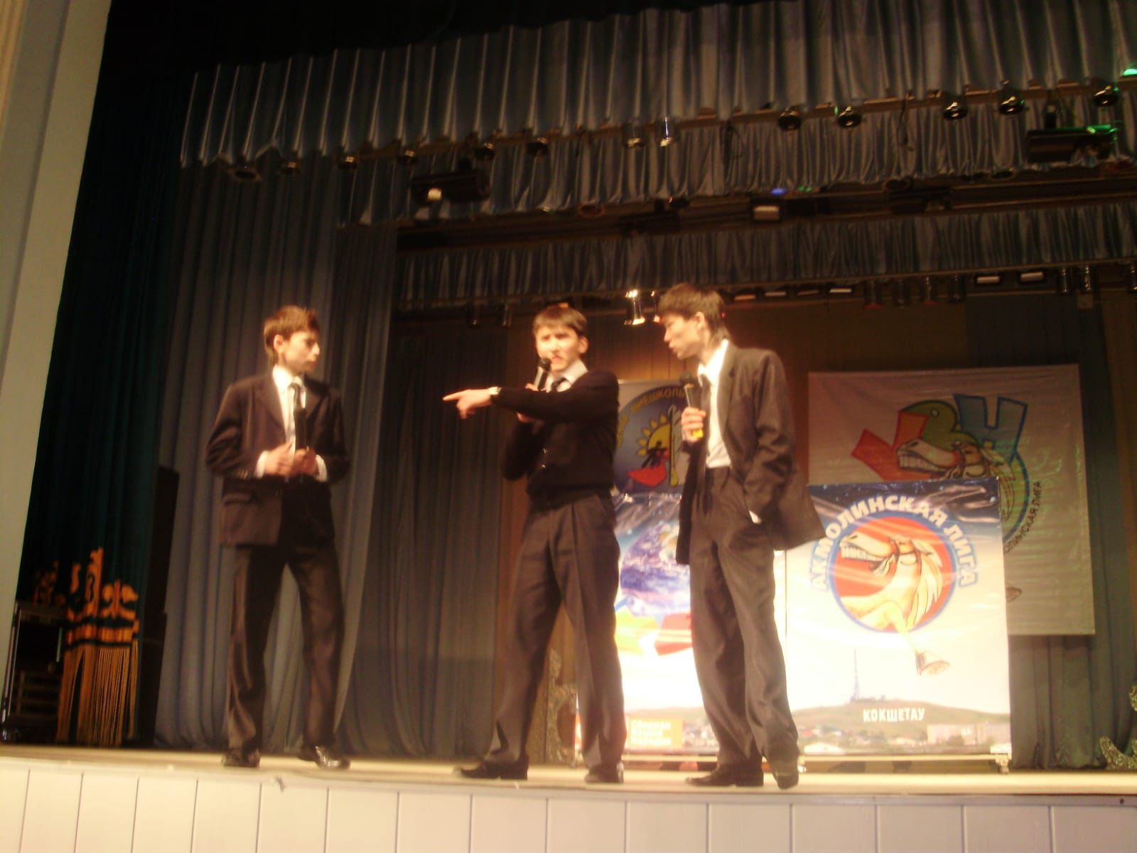

Slide 20
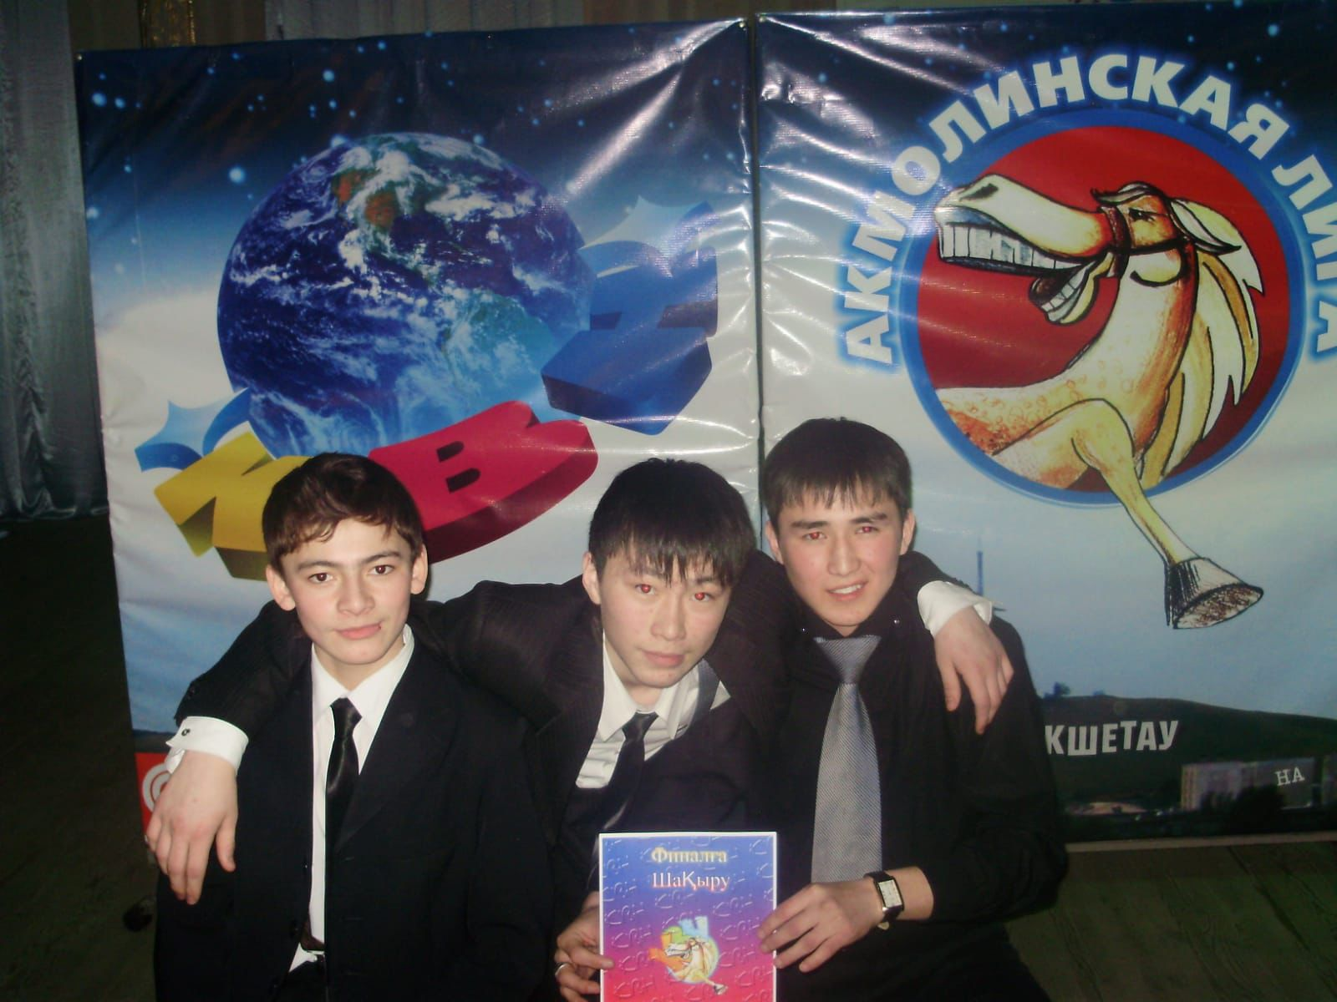

Slide 21
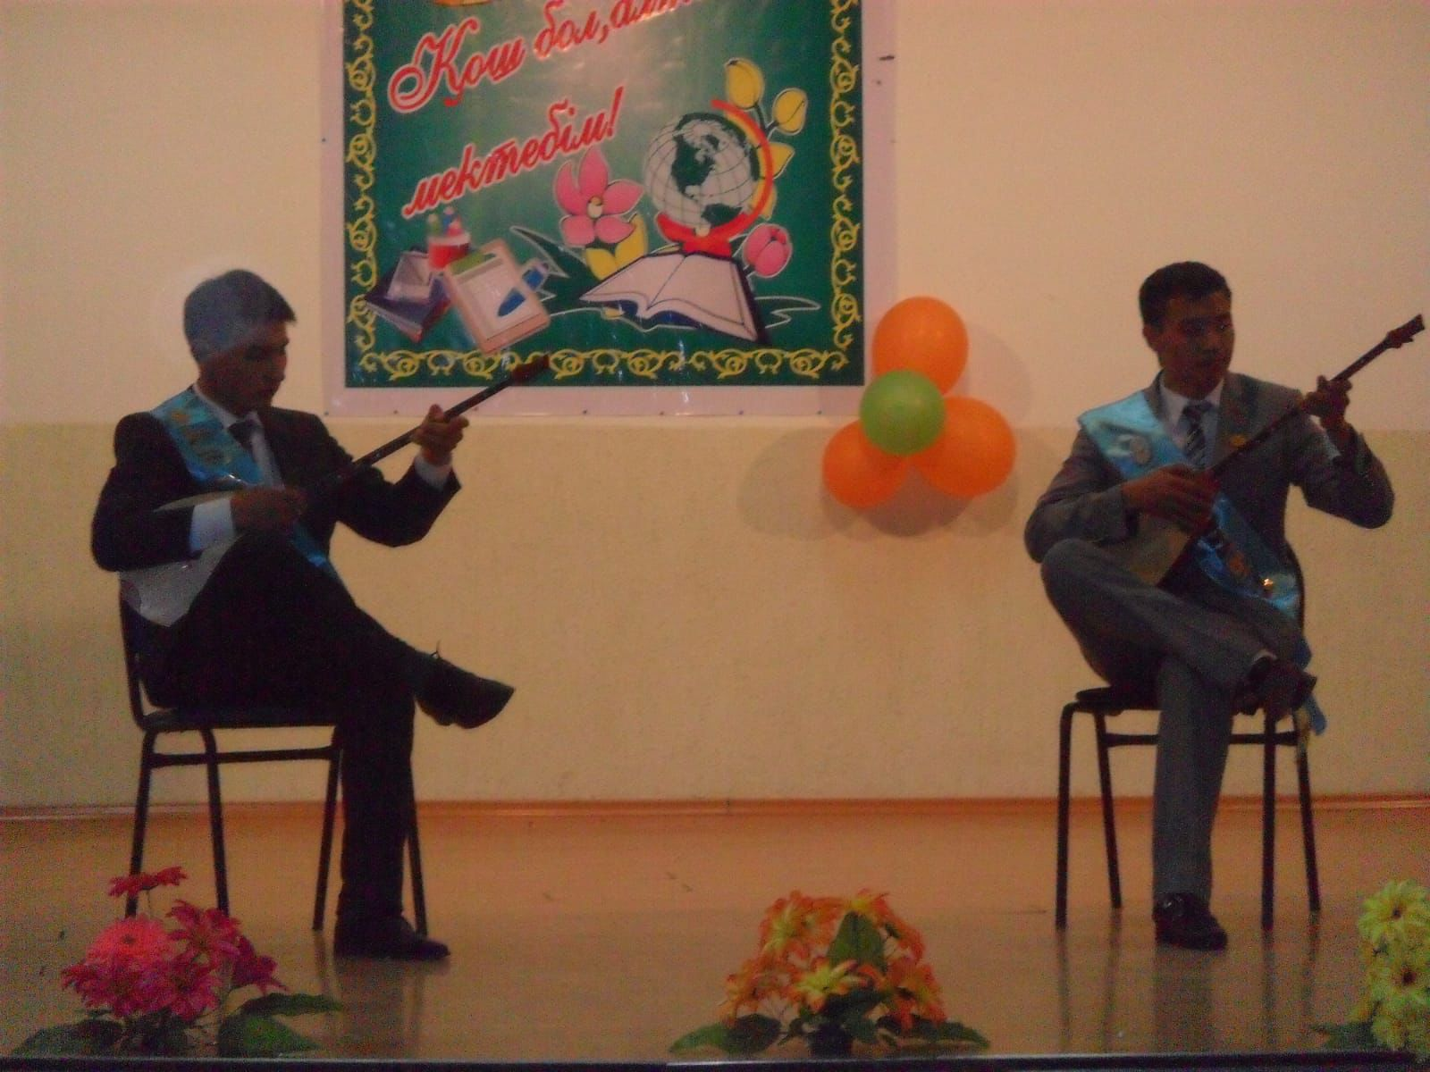
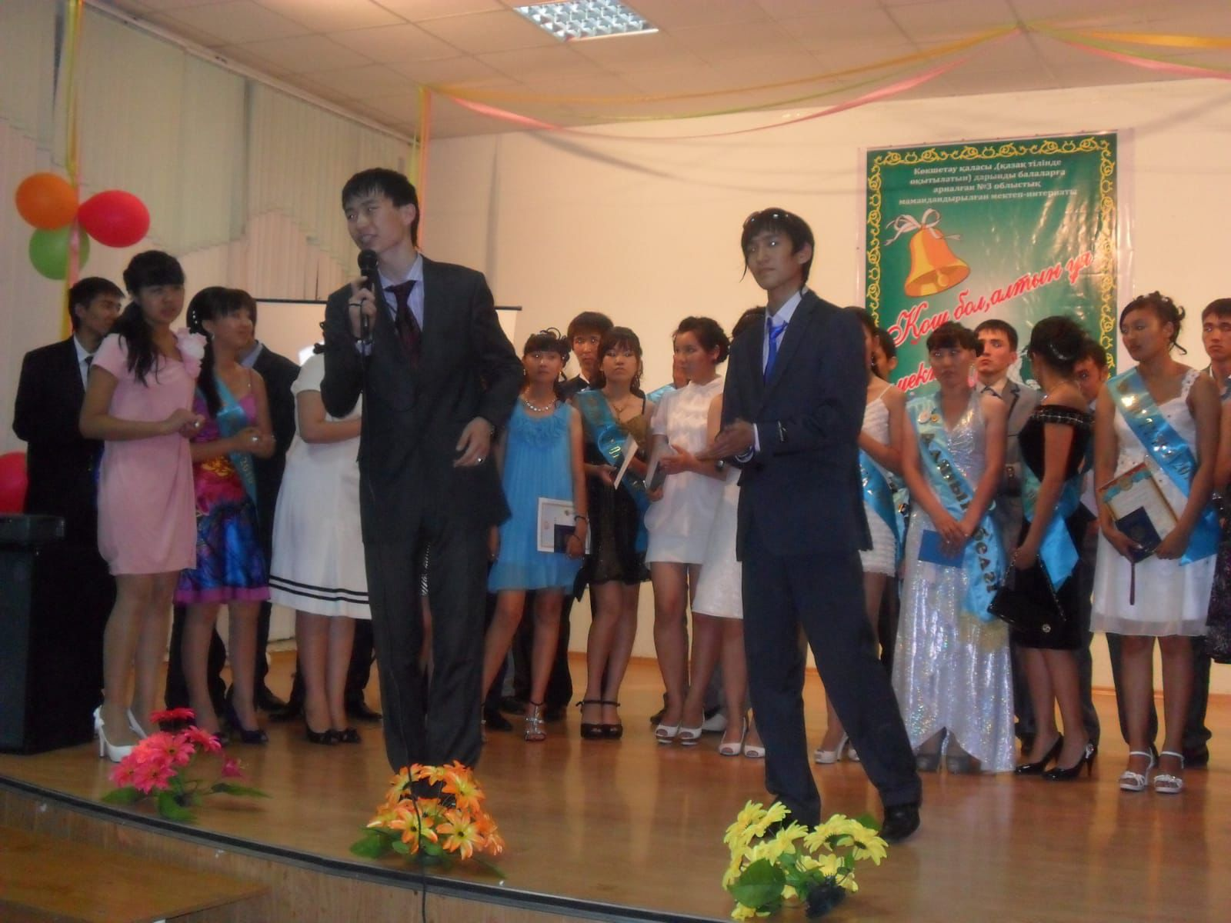
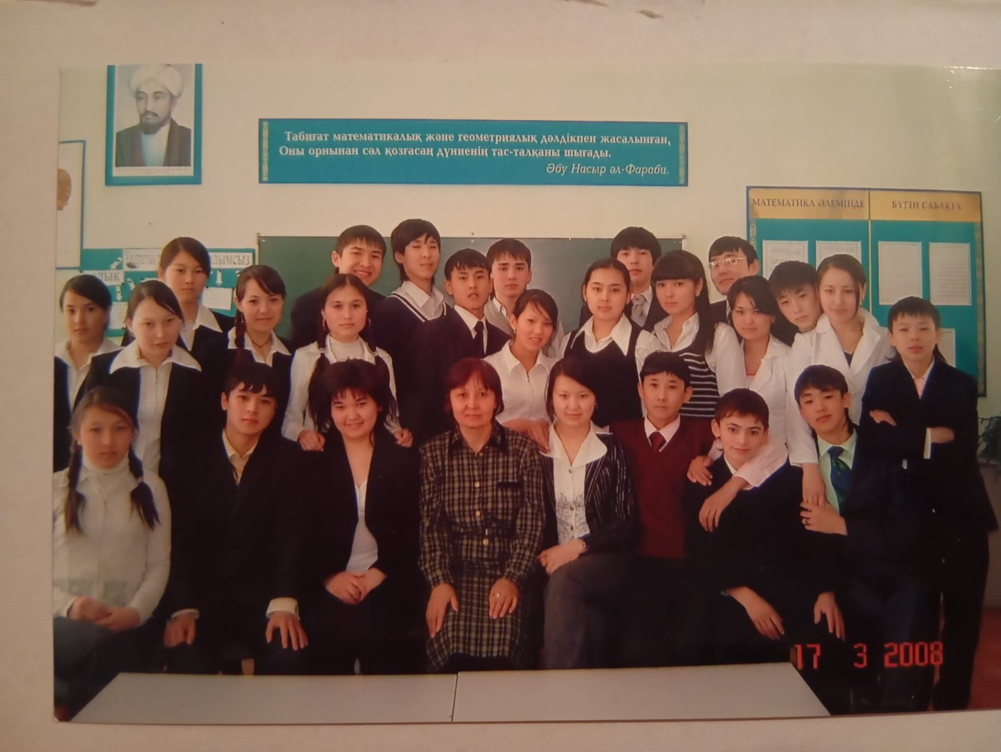
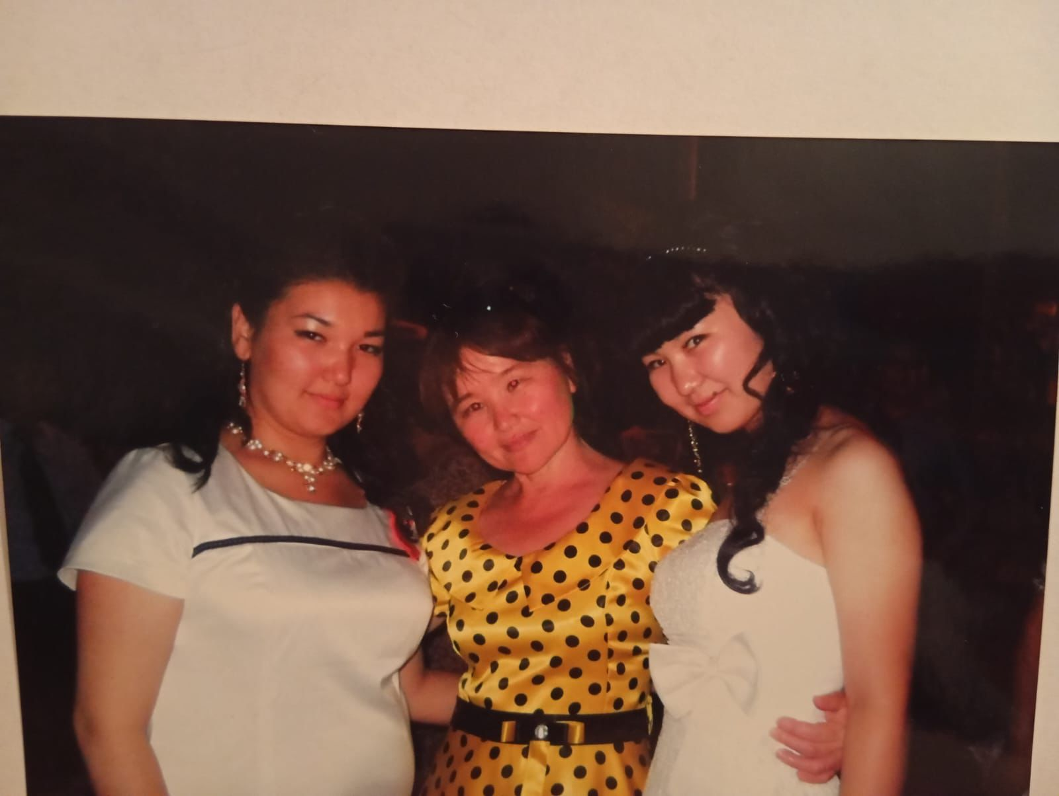

Slide 22
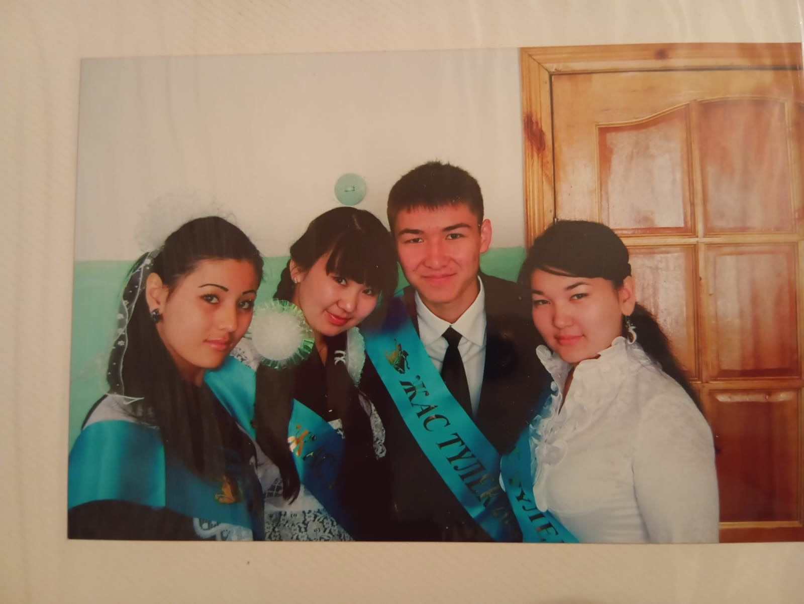
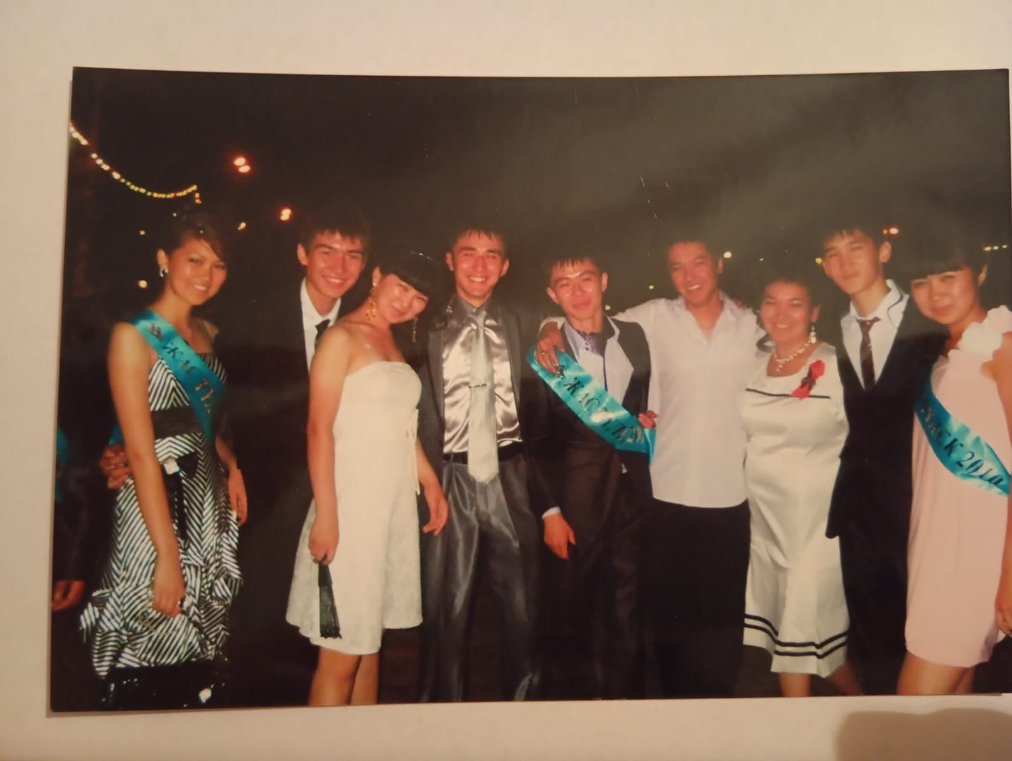
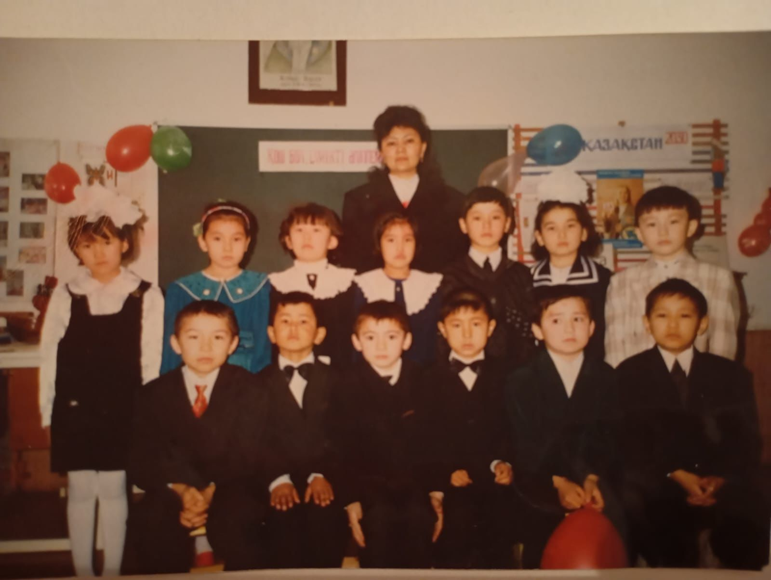
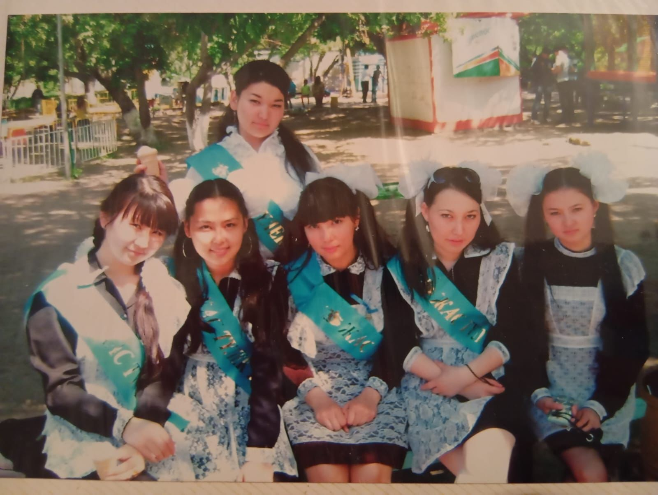

Slide 23
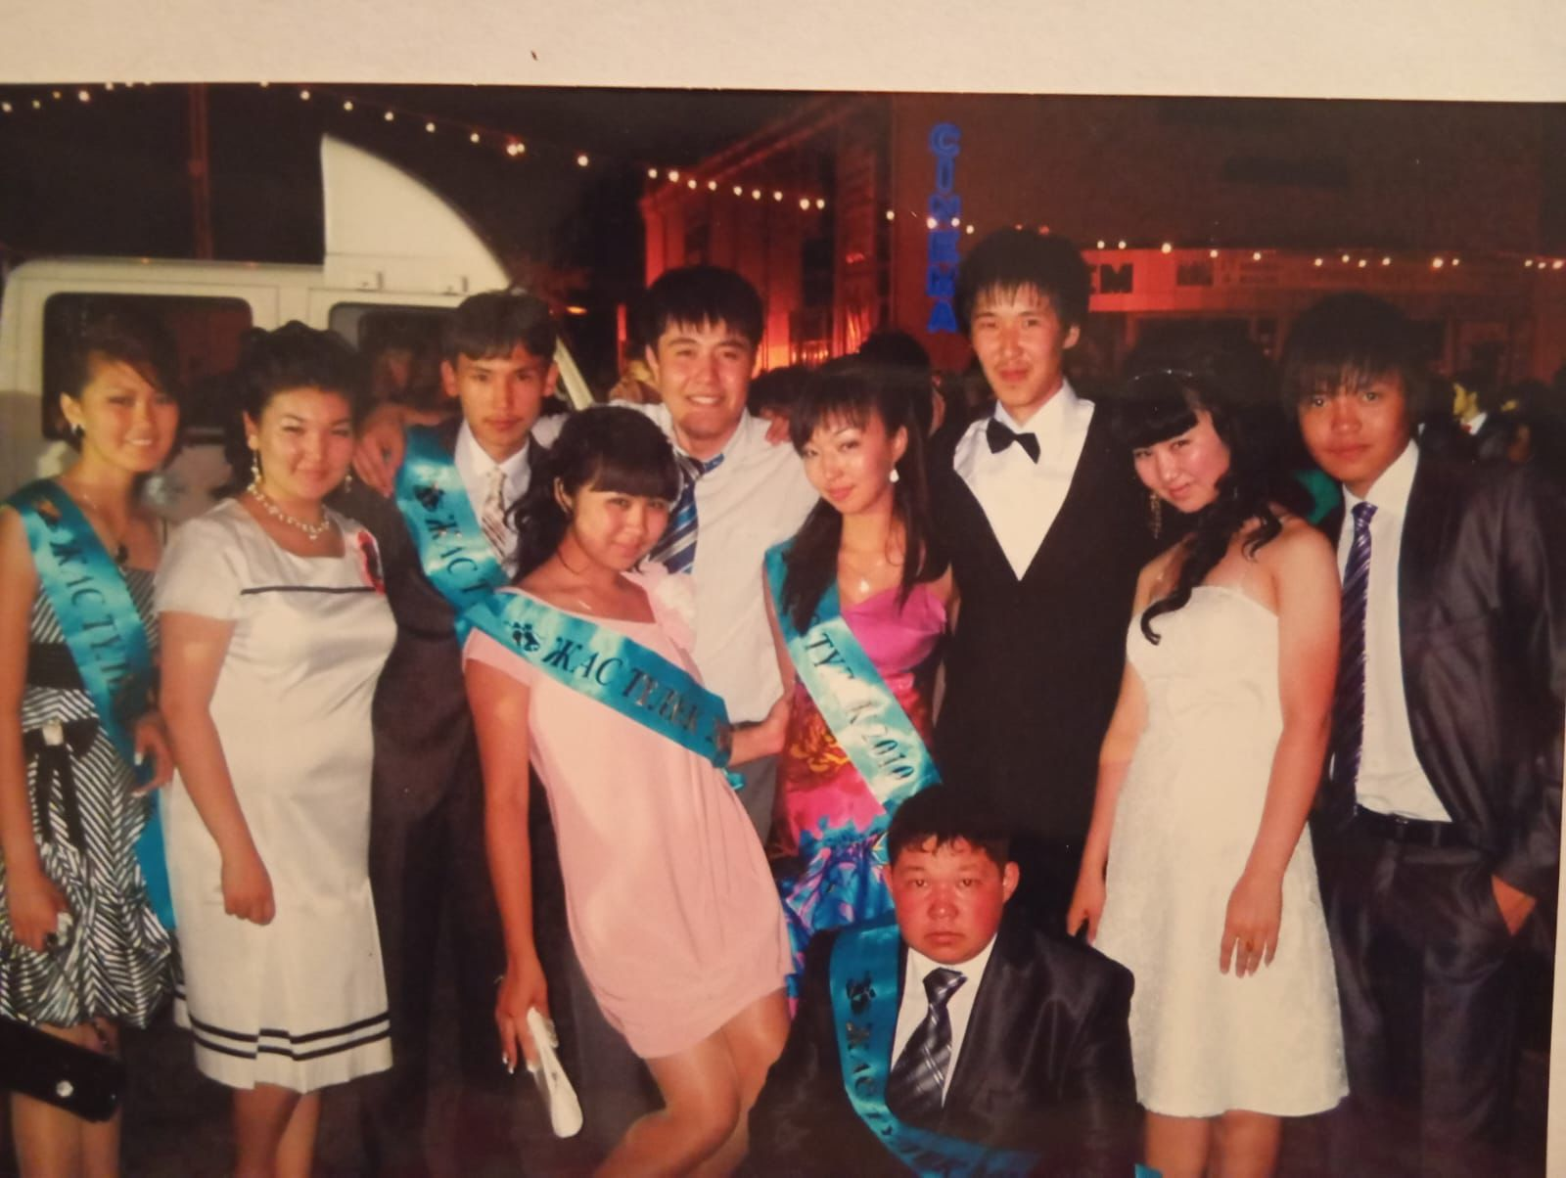

Slide 24
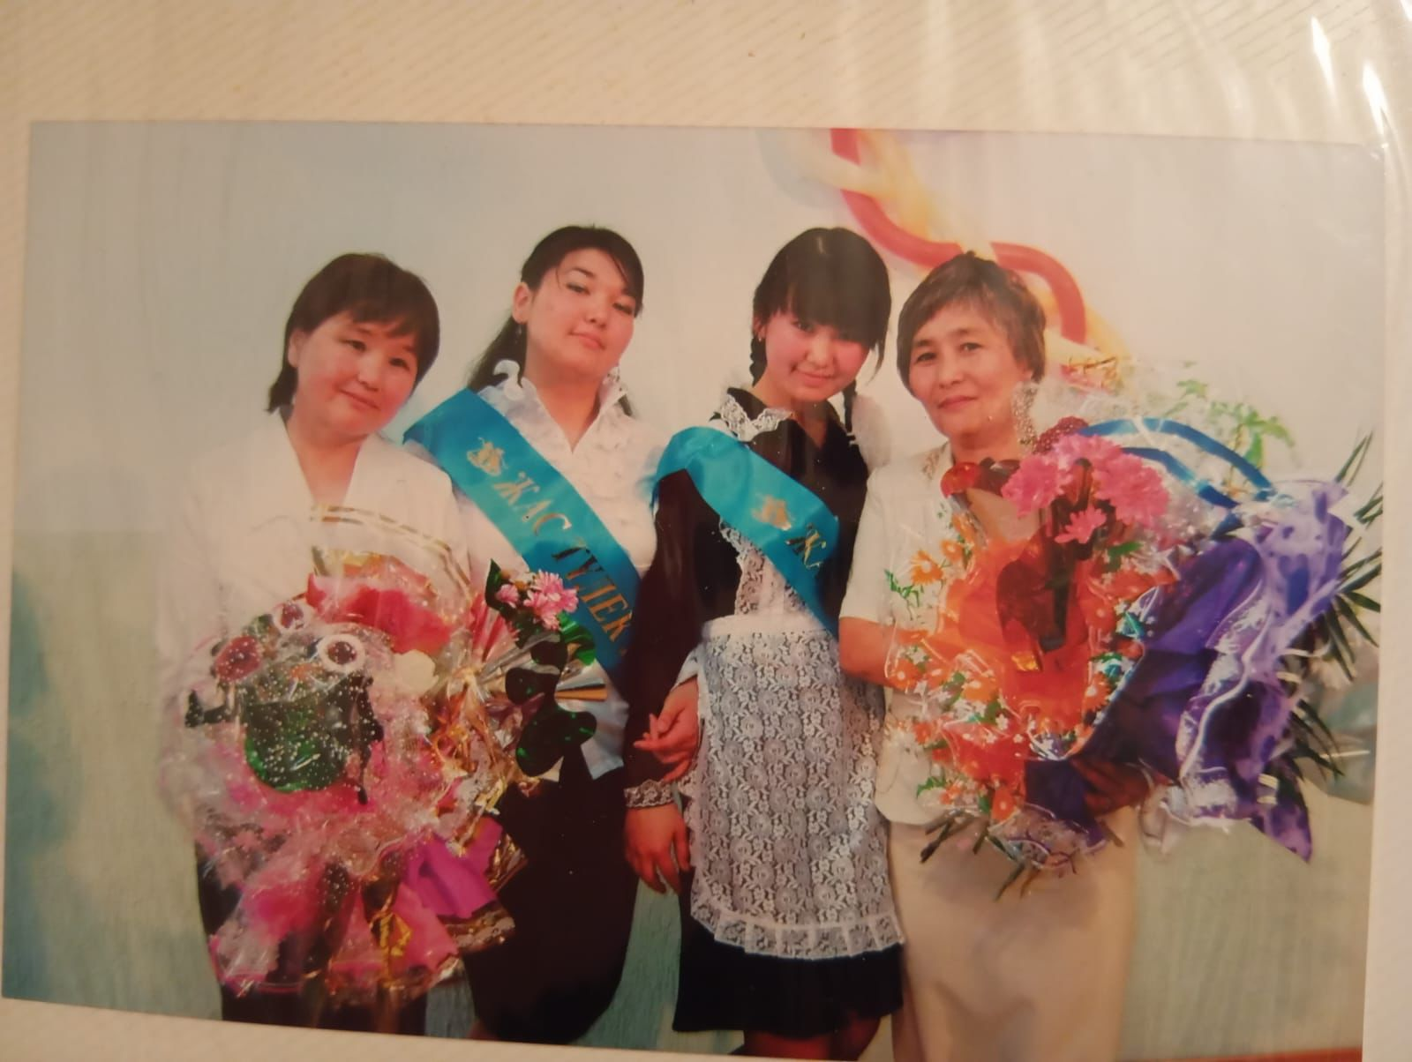

Slide 25
